Slide 1


Confidential ©SmartDrive
【テンプレート】
SmartDrive Fleet
Fleet Driverアプリ 運用・操作説明資料
更新日：2025/10/30

Slide 2
本資料の使い方
この資料は、ドライバーの皆さまに配布する「運用・操作説明書」を作成するためのベース資料です。
貴社の運用に合わせて、簡単にカスタマイズできるよう作成しています。
以下の手順でご活用ください。
P.3「機能概要」を確認し、どの機能を利用するか決める
P.4「資料の完成例」を確認し、利用するページを決める
P.5「機能メニューの表示・非表示」を確認し、利用しない機能は非表示にする
P.6「機能のカスタマイズ設定」を確認し、運用に応じてカスタマイズ設定を実施する
P.8 以降の各資料について必要に応じて内容を編集する
編集が終わったら、「運用・操作説明書」としてドライバーの皆さまに配布してください。
備考
本資料は初期設定が完了していることを前提としています。未実施の場合は、先に初期設定を行ってください。 PC管理画面 > 左側メニュー「ℹ️」 > クイックスタートガイドを参照

Slide 3
機能概要
本資料では、よく使う機能に絞って掲載しています
種別 | 機能名 | 概要 | 選択するときのポイント
ログイン関連 | 通常ログイン | PC管理画面やアプリから直接ログインする | 【SSO契約が向いている企業】 他サービスでSSOを利用している 情報システム部門でSSO設定が可能 セキュリティ強化をしたい
 | SSOログイン（※オプション） | SSO連携でログインする
利用登録 | 車両予約 | 共有車両を利用する際に「誰が運転した？」を把握するため、利用する時間帯を予約する | 【車両予約が向いている企業】 車両予約の文化が根付いている 事前に予約する運用ができる 利用時間が事前に分かる 【乗降記録が向いている企業】 直前まで利用する車両が決まらない 車両予約が難しい 【車両予約と乗降記録を併用する場合】 併用する場合は、次の優先順位でユーザーの紐づけが行われます。右にある方法ほど優先度が高く、最後の方法が一番優先されます。 専用（デバイスにユーザー設定） ＜ 車両予約 ＜ 乗降記録 ※混乱を避けるため、基本的には単体での利用を推奨します。 ※専用車両のみで運用している場合は、本機能は不要です。
 | 乗降記録 | 共有車両を利用する場合、「誰が運転した？」を管理するため、乗車と降車を記録する
業務系の記録 | 日報（記録） | 走行データに行き先やメモを追加して記録する | ー
 | アルコールチェック | 法令・安全運転管理のため、アルコールチェックの実施結果を記録する | ー
 | 日常点検 | 法令・安全運転管理のため、日常点検の実施結果を記録する | ー
 | 給油 | 車両管理のため、給油の実施結果を記録する | ー
 | 作業 | 管理者が運転者に作業を依頼したときや、運転者が作業報告を行う際に、実施内容を記録する | 納品報告など、作業内容を記録したい
 | 運転記録 | デバイス未設置の車両を利用する際に、簡易的な運転日報を作成・記録する | デバイス未設置の車両（レンタカー・カーシェア・代車など）を利用する 何らかの原因でデバイスから走行データが取得できない ※車載器を設置している車両については、自動で記録が作成されるため［運転記録］は不要です。

Slide 4
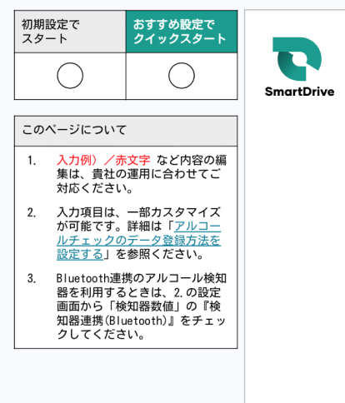
資料の完成例
貴社の運用に合わせて簡単にカスタマイズして配布できる構成になっており、迷ったときは下記の3タイプからご検討ください
ページ種別 | ページ詳細 | 初期設定でスタート | おすすめ設定で クイックスタート | 詳細設定を行ってスタート
 |  | 初期設定でそのまま 利用開始します。 | 多くの企業で使われている 設定例を参考に、 手早く利用開始します。 | 自分で細かく設定を カスタマイズして 利用開始します。
導入理由 | ドライバーの皆様に導入理由をご理解いただくための情報をまとめています。 | ◯ | ◯ | 貴社の運用に合わせてページの利用有無を検討し、 資料を完成させてください。
ドライバーの基本的な流れ | どのタイミングで何を行うかを一覧化しています。 | ◯ | ◯
ログイン | ログイン | ◯ | ◯
利用登録 | 車両予約 | ◯ | ◯
 | 乗降記録 | ◯ | × P.5を参照しメニューを非表示
業務記録 | 日報（記録） | ◯ | ◯
 | アルコールチェック | ◯ Bluetooth連携のアルコール検知器は、P.6で設定が必要 | ◯ Bluetooth連携のアルコール検知器は、P.6で設定が必要
 | 日常点検 | ◯ | ◯
 | 給油 | ◯ | ◯
 | 作業 | ◯ | × P.5を参照しメニューを非表示
 | 運転記録 | ◯ | ◯
利用するページ情報について
P.8 以降のページでは、左側に下記の情報を記載しています。内容を確認のうえ、ページの削除や編集を行ってください。

Slide 5
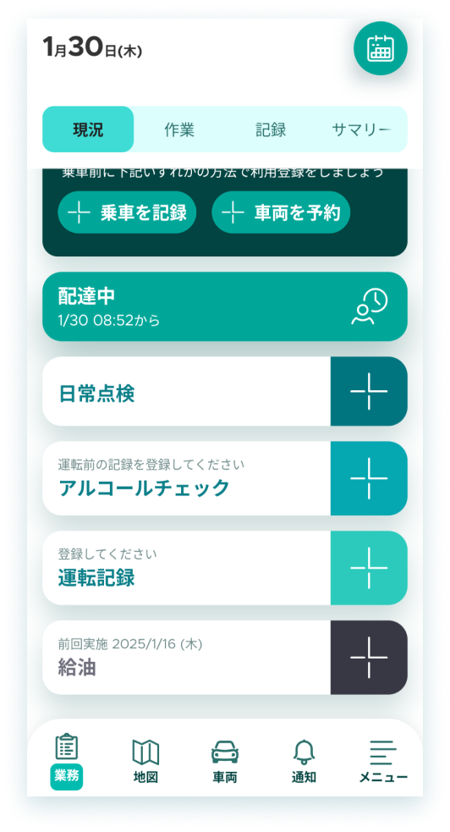
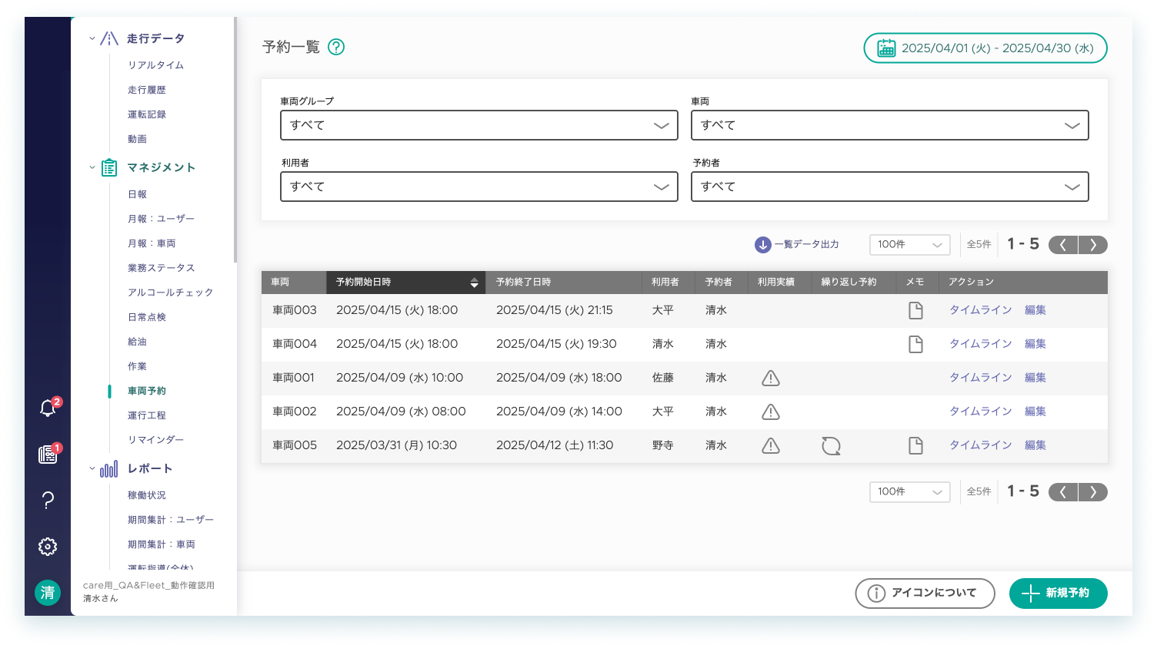
機能メニューの表示・非表示
利用しない機能が表示されると、ユーザーからのお問合せにつながるため初期設定値を変更して、
対象の項目を非表示にしてください
種別 | 機能名 | ロール権限の設定
ログイン関連 | 通常ログイン | ー
 | SSOログイン（※オプション） | ー
利用登録 | 車両予約 | 初期設定はすべて「閲覧・編集可」になっています。 対象機能を利用しない場合は、以下の手順で権限をオフにしてください。 PC管理画面の左側メニュー［⚙］をクリック ［ロール権限］をクリック Manager または Staff の ［編集］ をクリック 対象機能名の行で権限を 「オフ」 に設定 ［乗降記録］のみ異なる画面からの設定が必要です。 PC管理画面の左側メニュー［⚙］をクリック ［その他］をクリック ［乗降記録を利用する］のチェックを無効にする
 | 乗降記録
業務系の記録 | 日報（記録）
 | アルコールチェック
 | 日常点検
 | 給油
 | 作業
 | 運転記録
設定が反映される場所の一例
［給油］のロール権限を「オフ」にした場合、
下記の赤枠部分のボタンが非表示になり、対象機能に
アクセスできなくなります。
Fleet Driverアプリ
PC管理画面
備考
設定変更後の動作確認は、Manager または Staff ユーザーでログインして行ってください。 ※Adminユーザー は「すべての操作」が可能なため、特定機能を「オフ」にしても影響を受けません。 ユーザーに記録させたい機能の権限は、「閲覧・編集可」にしてください。 ※「閲覧可」にした場合は閲覧のみとなり記録することができません。 詳細情報を確認したいときは、以下ヘルプサイトの記事をご確認ください。 ロール権限(操作範囲)を設定する Staffのロール権限で「閲覧範囲の制限」をONにするとどうなりますか？ 複数の管理スペースに所属していてそれぞれロールが異なる場合、どのロールが適用されますか？

Slide 6
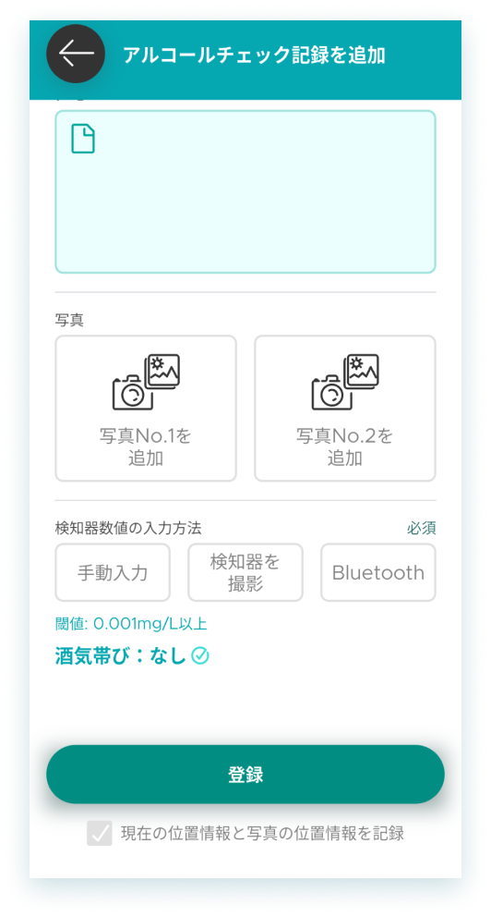
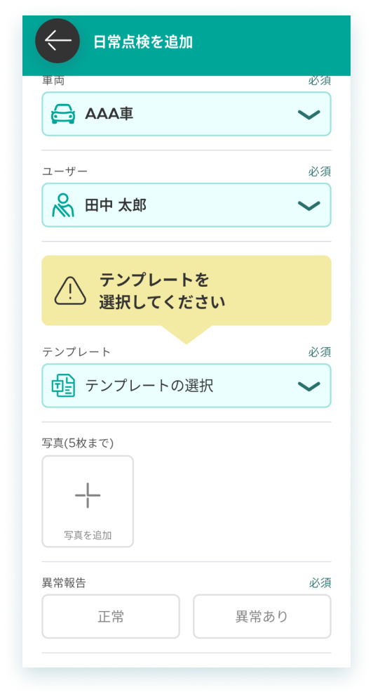
機能のカスタマイズ設定
利用する機能に応じて、カスタマイズ項目を確認し、運用に合わせて設定を更新してください
種別 | 機能名 | カスタマイズ項目の設定
ログイン関連 | 通常ログイン | ー
 | SSOログイン（※オプション） | ー
利用登録 | 車両予約 | ー
 | 乗降記録 | ー
業務系の記録 | 日報（記録） | ー
 | アルコールチェック | 入力項目の表示／非表示を設定可能 （操作手順：アルコールチェックのデータ登録方法を設定する） ※Bluetooth連携が可能なアルコール検知器を利用する場合、 「検知器数値」項目の『検知器連携(Bluetooth)』を有効化
 | 日常点検 | 点検内容を自由に設定可能、複数のテンプレートを作成可能 （操作手順：日常点検のテンプレート項目を設定・編集する）
 | 給油 | 「給油金額」項目の表示／非表示を設定可能 （操作手順：給油のデータ登録方法を設定する）
 | 作業 | 作業内容を自由に設定可能、複数のクイック入力を作成可能 （操作手順：作業のクイック入力項目を設定・編集する）
 | 運転記録 | ー
設定が反映される場所の一例
アルコールチェック
日常点検
「検知器数値」項目で『検知器連携（Bluetooth）』を有効化すると、赤枠部分が表示されます。
作成したテンプレートが赤枠部分に反映されます。
備考
初期段階では、設定変更をせずに利用開始するケースが多いです。 日常点検については、既存運用の点検項目を反映させるとスムーズです。

Slide 7
Confidential ©SmartDrive
P8以降が、配布資料用のページです

Slide 8
初期設定で スタート | おすすめ設定で クイックスタート
◯ | ◯
Confidential ©SmartDrive
【テンプレート】
SmartDrive Fleet
Fleet Driverアプリ 運用・操作説明資料

Slide 9
目次
初期設定で スタート | おすすめ設定で クイックスタート
◯ | ◯
SmartDrive Fleetとは？なぜ導入するのか？
ドライバーの基本的な流れ
ログイン方法
共用車両の利用ルール
各種記録の入力方法
1日の記録とサマリーの確認方法
お問い合わせについて

Slide 10

初期設定で スタート | おすすめ設定で クイックスタート
◯ | ◯
Confidential ©SmartDrive
01
SmartDrive Fleetとは？
なぜ導入するのか？
10

Slide 11
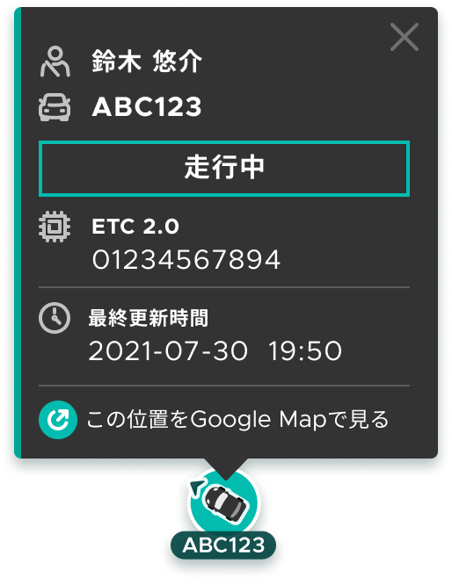
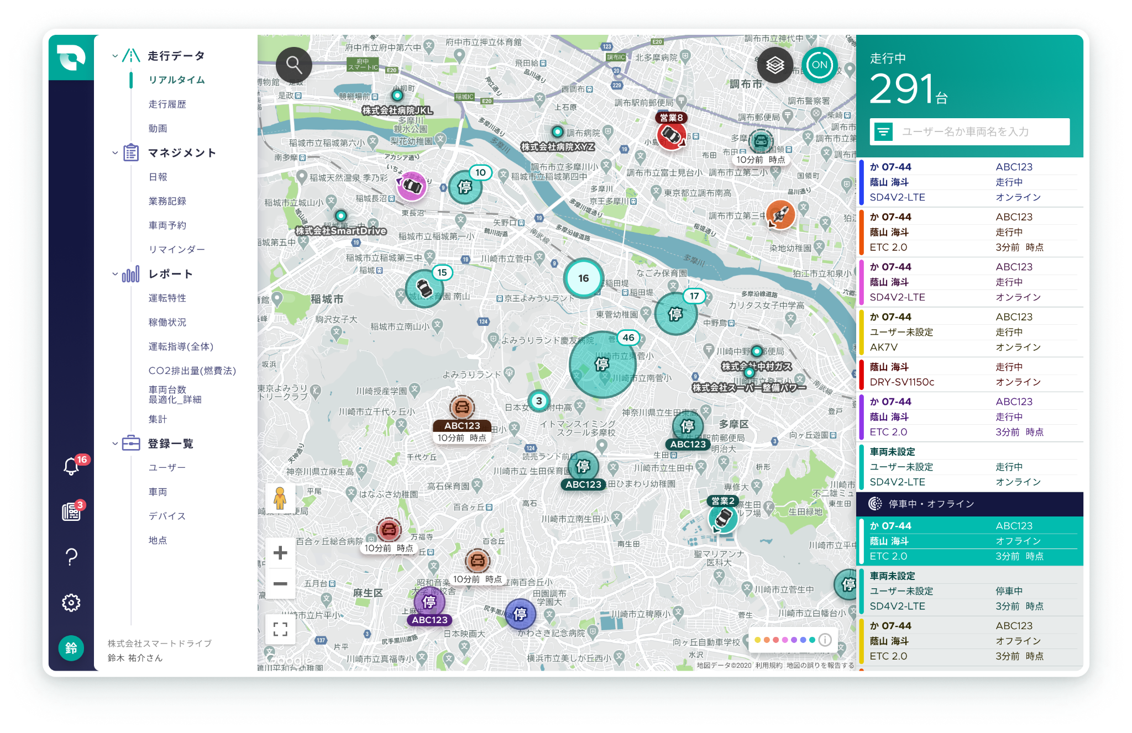
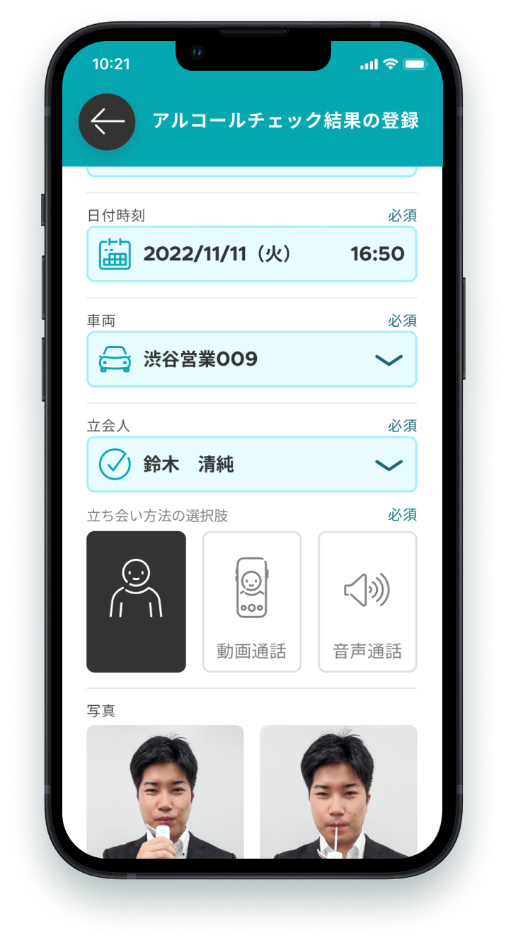
クラウド型車両管理サービス SmartDrive Fleet
業種業界を問わず2,000社以上への導入実績（2025年6月現在）
Webやスマホでリアルタイムに車両をクラウドで管理するサービスです。安全運転管理や法令遵守だけではなく、交通事故や保険料の削減のサポート、稼働率などの分析レポートの提供、日報の自動化や各種通知機能など、業務で車両を利用する
企業の様々な課題をワンストップで解決します。
経営者が使いたい
法人向け車両管理サービス
(※1)
ドライバーが使いたい
法人向け車両管理サービス
事例掲載数No.1
(※1)
(※2)
※1
日本マーケティングリサーチ機構調べ
調査概要:2021年5月期_ブランドのイメージ調査
※2
日本マーケティングリサーチ機構調べ
調査概要:2021 年9 月期_指定テーマ領域における競合調査

Slide 12
車両管理にまつわる外部環境の変化
初期設定で スタート | おすすめ設定で クイックスタート
◯ | ◯
道路交通法の改正
事故・違反件数
2021年6月に起きた千葉県八街市の飲酒運転事故を契機に、企業における安全運転管理が社会的使命となっています。
2022年4月から酒気帯び有無の記録管理の義務化が開始、2022年10月から安全運転管理者等選任義務違反の罰則が強化・新設されています。また、延期となっていたアルコール検知器の使用についても2023年12月から義務化になります。
日本における事故発生件数は、年間30万件を超えています。約2分に1回事故が発生しており、半数以上が追突・出会い頭の衝突となっています。
違反件数は、年間505万件発生しており、一時停止違反が146万件、最高速度違反が93万件、信号無視が52万件発生しており、いつでも事故に遭遇するリスクがあります。
※ 内閣府発表「令和4年交通安全白書」より引用
安全運転管理が企業として求められる時代
危険運転などの動画がWebやSNSで一瞬で拡散される時代
一瞬の気の緩みで加害者にも被害者にもなる
若年層の車離れにより運転に不慣れな社員が増加する

Slide 13
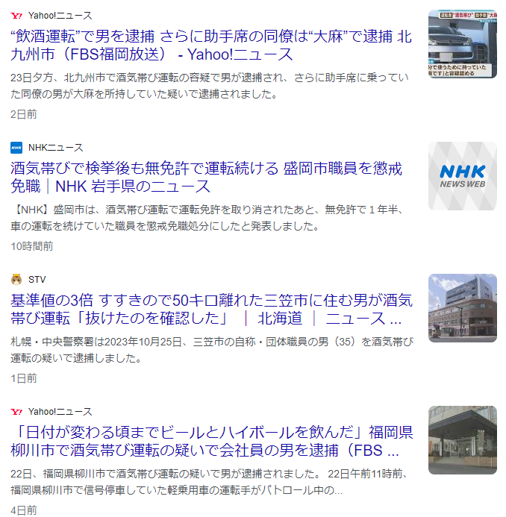
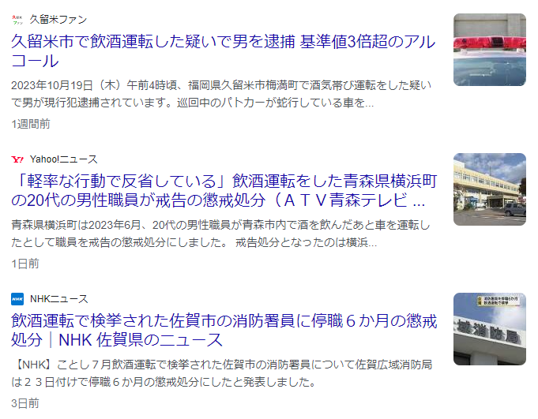
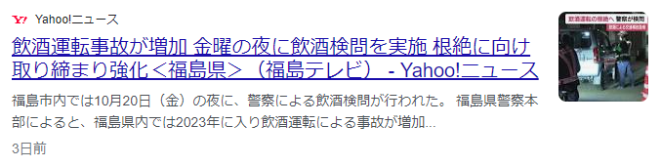
法改正後もなくならない飲酒運転
初期設定で スタート | おすすめ設定で クイックスタート
◯ | ◯
飲酒運転で検挙されたというニュースが日々報道されています

Slide 14
事故による損害について
初期設定で スタート | おすすめ設定で クイックスタート
◯ | ◯
「直接損害」だけでなく、目に見えない「間接損害」も存在します
直接損害
間接損害
被害者への損害賠償費用
（治療費・慰謝料・逸失利益など）
社員の時間的ロス
（けがの治療費・休業・見舞いなど）
車両運搬・事故処理費用
（レッカー代・交通費・レンタカー代など）
管理者・経営者の時間的ロス
（警察・運輸局対応・謝罪など）
事故後に発生する費用
（見舞い代・交通費など）
事故対応による機会損失
（営業機会損失・生産性の低下など）
社有車の処理・買い替え費用
（整備費用・修理費など）
事故による信用の低下
（契約の見直し・企業、商品イメージの低下など）

Slide 15
車両に関するリスク
初期設定で スタート | おすすめ設定で クイックスタート
◯ | ◯
リスクマップのフレームワークを参考に車両におけるリスクを発生頻度・影響度を基に整理しています
影響度が大きい
死亡事故
2,550件
運転の可視化・見直しで
リスク低減
飲酒運転
19,820件
人身事故
300,839件
頻度が低い
日々の管理で
リスク低減
頻度が高い
物損事故
人身事故の約5倍発生
整備不良
交通違反
19,537件
一時停止違反：1,466,131件
最高速度違反：932,260件
通行禁止違反：697,682件
信号無視 ：521,829件
携帯電話使用：252,496件
影響度が低い
※リスクマップの考え方は、下記の記事を参考にしてください。
リスクの洗い出しによる分析結果を可視化するフレームワーク『リスクマップ』とは？リスクマネジメントの実践方法を解説

Slide 16
SmartDrive Fleetをなぜ導入するのか？
初期設定で スタート | おすすめ設定で クイックスタート
◯ | ◯
監視が目的ではありません
車両管理サービスを導入すると「監視されるのでは？」と感じる方もいるかもしれません。
しかし、SmartDrive Fleetを使って実現したいのは 監視ではなく、みなさんが安全に、そして安心して働ける環境づくり です。
また、管理職の方が常に位置情報をチェックするようなことはありませんので、その点もご安心ください。
導入目的
従業員の安全確保
法令遵守と効率化
DXの推進
企業は従業員が社用車を使用するにあたってその安全を確保する責務があります。管理を徹底することで車両トラブルによる事故を防ぐ必要があります。また、危険運転を減らすなど1人1人が安全運転を徹底できるよう取り組んでいく必要があります。
車両を5台以上保有している事業所は、運転日誌の記録とアルコールチェックが義務付けられています。運転日誌には、①運転者名、②運転の開始及び終了の日時、③運転した距離、④その他自動車の運転の状況を把握するため必要な事項を記入する必要があります。
法令遵守にて必要な記録を紙媒体で運用した場合、1日約5分、月間100分/人の時間がかかります。また、管理側も紙の回収、催促、記録状況の確認と多くの時間を必要とします。これらを自動的に作成し、ペーパレス化することで業務の効率化を進めることができます。

Slide 17
初期設定で スタート | おすすめ設定で クイックスタート
◯ | ◯
Confidential ©SmartDrive
02
ドライバーの基本的な流れ
17

Slide 18





ドライバーの基本的な流れ（専用車両）
初期設定で スタート | おすすめ設定で クイックスタート
☓ | ☓
このページについて
専用車両のみの運用時にご使用ください。それ以外の場合は P.19〜21をご確認ください。 利用しない機能の情報については、ページから削除してください。
業務中に使用する車両を安全かつ適切に利用・管理するため、以下の項目をアプリから記録してください
業務開始の乗車時 (運転開始前)
業務中
1日の業務終了時（または降車後）
アルコールチェック（運転前）
安全確保のための運転前記録
給油
燃費・経費管理のための給油記録
アルコールチェック（運転後）
安全確保のための運転後記録
日常点検
不調・トラブル防止のための運転前点検
作業
作業内容管理のための完了記録
振り返り
1日の記録と安全運転の確認
運転記録
簡易的な運転日報を記録
※デバイス未設置の車両や、デバイスからデータを
取得できないとき
備考
デバイスがない車両やデータが取得できない場合は、日報に必要な走行実績を［運転記録］で入力してください。

Slide 19
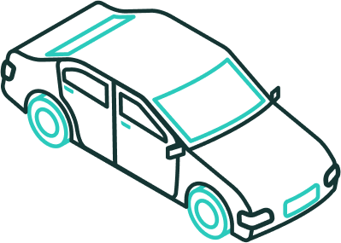
ドライバーの基本的な流れ（共有車両_車両予約）
初期設定で スタート | おすすめ設定で クイックスタート
☓ | ◯
このページについて
［車両予約］のみを利用する共有車両の運用時にご使用ください。それ以外の場合は P.19〜21をご確認ください。 利用しない機能の情報については、ページから削除してください。
業務中に使用する車両を安全かつ適切に利用・管理するため、以下の項目をアプリから記録してください
乗車前日以前
業務開始の乗車時 (運転開始前)
業務中
1日の業務終了時（または降車後）
車両予約
利用前の車両予約
※共有車両を利用するき
アルコールチェック（運転前）
安全確保のための運転前記録
給油
燃費・経費管理のための給油記録
アルコールチェック（運転後）
安全確保のための運転後記録
日常点検
不調・トラブル防止のための
運転前点検
作業
作業内容管理のための完了記録
振り返り
1日の記録と安全運転の確認
運転記録
簡易的な運転日報を記録
※デバイス未設置の車両や、
デバイスからデータを
取得できないとき
備考
デバイスがない車両やデータが取得できない場合は、日報に必要な走行実績を［運転記録］で入力してください。

Slide 20


ドライバーの基本的な流れ（共有車両_乗降記録）
初期設定で スタート | おすすめ設定で クイックスタート
☓ | ☓
このページについて
［乗降記録］のみを利用する共有車両の運用時にご使用ください。それ以外の場合は P.19〜21をご確認ください。 利用しない機能の情報については、ページから削除してください。
業務中に使用する車両を安全かつ適切に利用・管理するため、以下の項目をアプリから記録してください
業務開始の乗車時 (運転開始前)
業務中
1日の業務終了時（または降車後）
乗降記録（乗車）
乗車時に乗車を記録
※共有車両を利用するき
給油
燃費・経費管理のための給油記録
乗降記録（降車）
降車後に降車を記録
※共有車両を利用するき
アルコールチェック（運転前）
安全確保のための運転前記録
作業
作業内容管理のための完了記録
アルコールチェック（運転後）
安全確保のための運転後記録
日常点検
不調・トラブル防止のための運転前点検
振り返り
1日の記録と安全運転の確認
運転記録
簡易的な運転日報を記録
※デバイス未設置の車両や、デバイスからデータを
取得できないとき
備考
1日に複数の車両を利用する場合は、その都度、乗車と降車の記録を行ってください。
デバイスがない車両やデータが取得できない場合は、日報に必要な走行実績を［運転記録］で入力してください。

Slide 21
ドライバーの基本的な流れ（共有車両_車両予約と乗降記録の併用）
初期設定で スタート | おすすめ設定で クイックスタート
◯ | ☓
このページについて
［車両予約］と［乗降記録］を併用する共有車両の運用時にご使用ください。それ以外の場合は P.19〜21をご確認ください。 利用しない機能の情報については、ページから削除してください。
業務中に使用する車両を安全かつ適切に利用・管理するため、以下の項目をアプリから記録してください
乗車前日以前
業務開始の乗車時 (運転開始前)
業務中
1日の業務終了時（または降車後）
車両予約
利用前の車両予約
※共有車両を利用するき
アルコールチェック（運転前）
安全確保のための運転前記録
給油
燃費・経費管理のための給油記録
乗降記録（降車）
降車後に降車を記録
※車両予約をしていないとき
※共有車両を利用するき
乗降記録（乗車）
乗車時に乗車を記録
※車両予約をしていないとき
※共有車両を利用するき
日常点検
不調・トラブル防止のための
運転前点検
作業
作業内容管理のための完了記録
アルコールチェック（運転後）
安全確保のための運転後記録
運転記録
簡易的な運転日報を記録
※デバイス未設置の車両や、
デバイスからデータを
取得できないとき
振り返り
1日の記録と安全運転の確認
備考
利用登録は［車両予約］を基本とし、当日になって車両が確定した場合は［乗降記録］を入力してください。
［乗降記録］を利用する場合、1日に複数の車両を使うときは、車両ごとに「乗車・降車の記録」を行ってください。
デバイスがない車両やデータが取得できない場合は、日報に必要な走行実績を［運転記録］で入力してください。

Slide 22
初期設定で スタート | おすすめ設定で クイックスタート
◯ | ◯
Confidential ©SmartDrive
03
ログイン方法
22

Slide 23
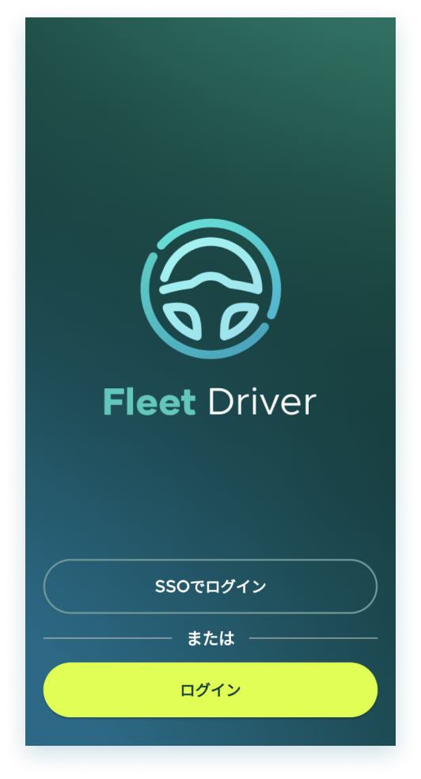
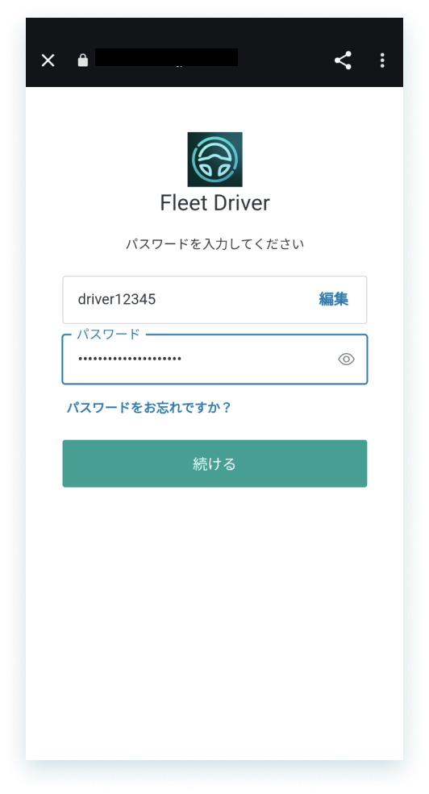


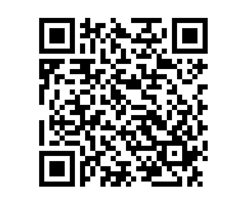
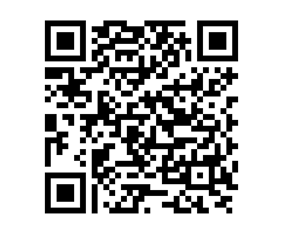
Fleet Driverアプリにログインする（通常ログイン）
初期設定で スタート | おすすめ設定で クイックスタート
◯ | ◯
このページについて
通常のログイン方法です。SSO契約をしている場合は、P.25〜26をご使用ください。 内容の編集は、貴社の運用に合わせてご対応ください。
iOS
Android
① ログイン情報を用意
件名「SmartDrive Fleet パスワード設定のご案内」のメールが届くためパスワードを設定し、ログイン情報をご確認ください。
見つからない場合は迷惑メールフォルダもご確認ください。
②アプリをダウンロード
※QRコードの読み取りができない場合は、アプリストアで「Fleet Driver」と検索してください。
③ アプリを開いて
［ログイン］をタップ
※［SSOでログイン］は契約していない
ため使用不可
④ 画面の案内にそってログイン
情報を入力して［続ける］を
タップ
備考
PC管理画面とアプリのログイン情報は共通です。
動作環境について：https://help.smartdrive.co.jp/hc/ja/articles/900006170223
パスワードの設定方法について：https://help.smartdrive.co.jp/hc/ja/articles/51694518248601
ログイン後メニューが表示されない・ログインエラーが発生したとき：https://help-static.smartdrive.co.jp/login/login_troubleshooting_manual.pdf?ref=drppt

Slide 24
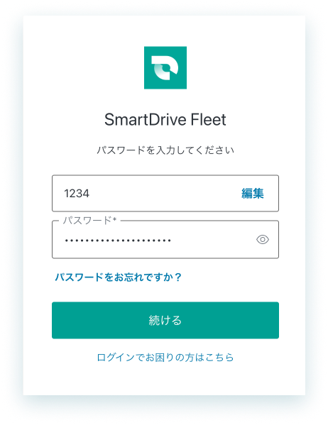

PC管理画面にログインする（通常ログイン）
初期設定で スタート | おすすめ設定で クイックスタート
◯ | ◯
このページについて
通常のログイン方法です。SSO契約をしている場合は、P.25〜26をご使用ください。 内容の編集は、貴社の運用に合わせてご対応ください。
https://app.driveops.com/signin
① ログイン情報を用意
件名「SmartDrive Fleet パスワード設定のご案内」のメールが届くためパスワードを設定し、ログイン情報をご確認ください。見つからない場合は迷惑メールフォルダもご確認ください。
② ログインURLをクリック
③ 画面の案内にそってログイン情報を
入力して［続ける］をクリック
備考
PC管理画面とアプリのログイン情報は共通です。
動作環境について：https://help.smartdrive.co.jp/hc/ja/articles/900006170223
パスワードの設定方法について：https://help.smartdrive.co.jp/hc/ja/articles/51694518248601
404エラー・ログインエラーが発生したとき：https://help-static.smartdrive.co.jp/login/login_troubleshooting_manual.pdf?ref=drppt
お気に入り登録をしたいとき：https://help.smartdrive.co.jp/hc/ja/articles/13963171273497

Slide 25
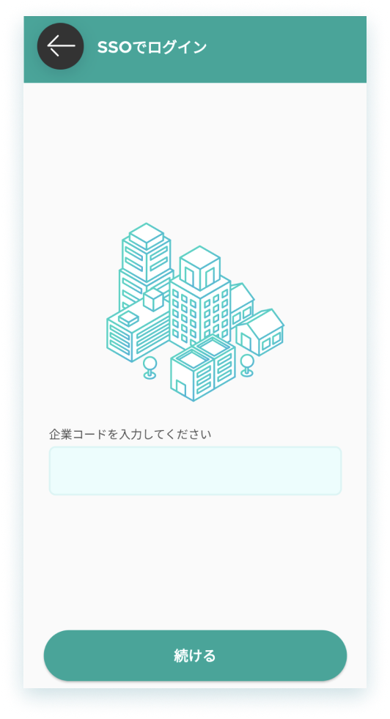
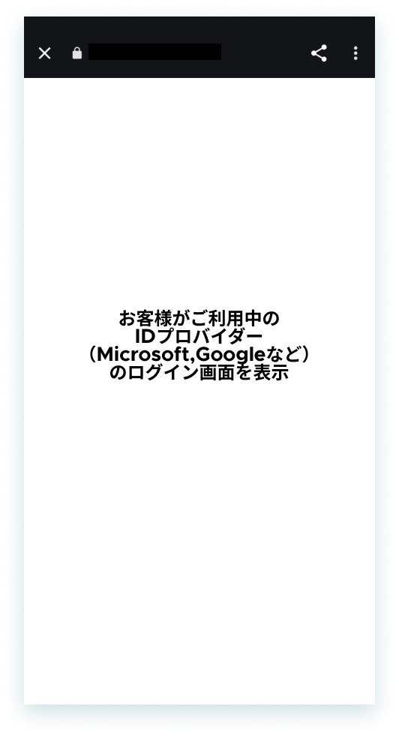
Fleet Driverアプリにログインする（SSOログイン）
初期設定で スタート | おすすめ設定で クイックスタート
☓ | ☓
このページについて
SSO契約をしている場合のログイン方法です。 手順③の赤文字に発行された「企業コード」を入力してください。 内容の編集は、貴社の運用に合わせてご対応ください。
iOS
Android
① アプリをダウンロード
※QRコードの読み取りができない場合は、アプリストアで「Fleet Driver」と
検索してください。
② アプリを開いて
［SSOでログイン］をタップ
③ 企業コード「発行された番号を入力」を入力し［続ける］を
タップ
④ IdPのログイン情報を入力してログイン
備考
PC管理画面とアプリのログイン情報は共通です。
動作環境について：https://help.smartdrive.co.jp/hc/ja/articles/900006170223
ログイン後メニューが表示されない・ログインエラーが発生したとき：https://help-static.smartdrive.co.jp/login/login_troubleshooting_manual.pdf?ref=drppt

Slide 26
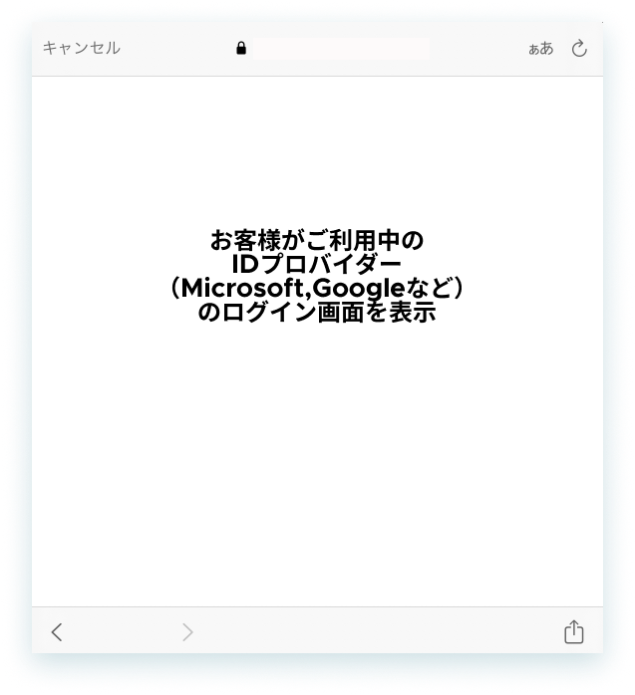
PC管理画面にログインする（SSOログイン）
初期設定で スタート | おすすめ設定で クイックスタート
☓ | ☓
このページについて
SSO契約をしている場合のログイン方法です。 手順①の赤文字に発行された「専用コード」を入力してください。 内容の編集は、貴社の運用に合わせてご対応ください。
https://app.driveops.com/signin?enterprise_code=専用コードを入力
① 企業コード付きの専用URLに
アクセス
② IdPのログイン情報を
入力してログイン
備考
PC管理画面とアプリのログイン情報は共通です。
動作環境について：https://help.smartdrive.co.jp/hc/ja/articles/900006170223
404エラー・ログインエラーが発生したとき：https://help-static.smartdrive.co.jp/login/login_troubleshooting_manual.pdf?ref=drppt
お気に入り登録をしたいとき：手順①の専用URLをお気に入り登録してください。

Slide 27
初期設定で スタート | おすすめ設定で クイックスタート
◯ | ◯
Confidential ©SmartDrive
04
共用車両の利用ルール
27

Slide 28


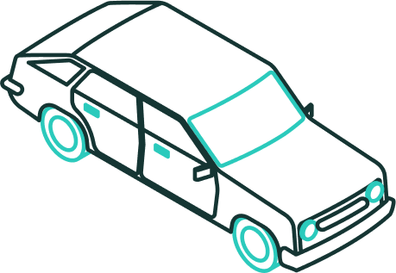


共有車両の利用ルール
初期設定で スタート | おすすめ設定で クイックスタート
◯ | ◯
共有車両を利用する際は、必ず［利用登録］を行ってください
専用車両の場合（利用登録は不要）
OK
各種機能（日報・月報など）に情報が反映される
田中さん
システム上で運転者を「田中さん」として、
設定しているため利用登録は不要
7月30日10:00-12:00
「田中さん」の走行データとして記録
共有車両の場合（利用登録は必要）
利用登録を
行った
？
田中さん
NG
各種機能（日報・月報など）に情報が反映されない
利用登録を忘れた
or
判定に失敗した
木村さん
山田さん
複数の方が利用するため、「誰が運転した？」を走行データに正しく反映させるには、利用登録が必要
7月30日10:00-12:00
「未設定」の走行データとして記録

Slide 29
［車両予約］運用と入力項目について
初期設定で スタート | おすすめ設定で クイックスタート
◯ | ◯
このページについて
入力例）／赤文字 など内容の編集は、貴社の運用に合わせてご対応ください。
車両予約とは
［車両予約］は、あらかじめ利用予定の車両と時間帯を予約し、その時間帯にエンジンがONになった走行データに予約ユーザーを紐付ける機能です。
入力項目 *は必須項目 | 仕様 利便性を高めるため、一部の項目はシステムにより自動で選択されますが、 手動での選択も可能です。
種別* ┗「通常予約」「繰り返し予約」 | 繰り返し予約は、利用開始日から180日後まで設定可能です。
利用日を選択* | 「車両を予約」をタップした時刻が自動で入力されます。 時間の選択は、15分単位です。
利用日を選択* | 「車両を予約」をタップした時刻の60分後が自動で入力されます。
車両*
運転者* | ログインしているユーザー名が自動で選択されます。
メモ（10,000文字以内）
車両予約の登録を忘れて乗車したときは？
入力例）作成された走行データに後からユーザーを設定する必要があるため、管理者に連絡してください。 入力例）PC管理画面にログインし、左側メニュー［走行履歴］から該当の走行データを検索し、走行履歴の紐付け情報を編集してください。
車両を予約したが利用しなくなったときは？
入力例）予約を削除し、他のユーザーが利用できるようにしてください。
備考
同一ユーザー名または同一車両名で、時間が重複する車両予約はできません。
XXXXXXX
XXXXXXX

Slide 30
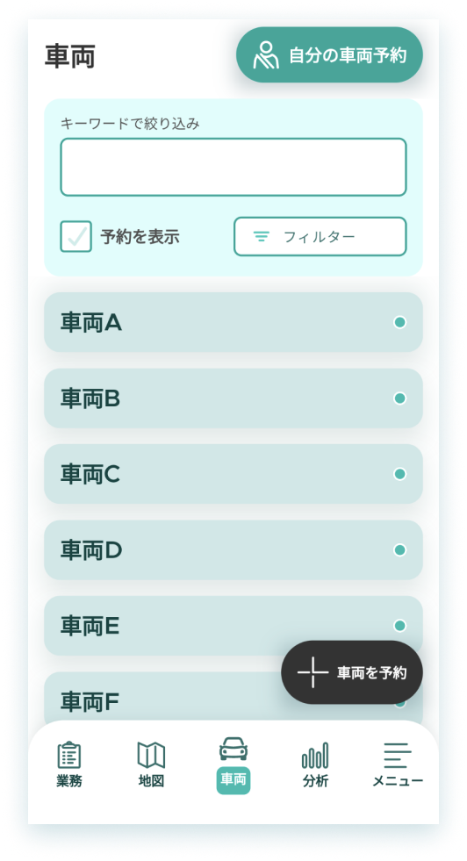
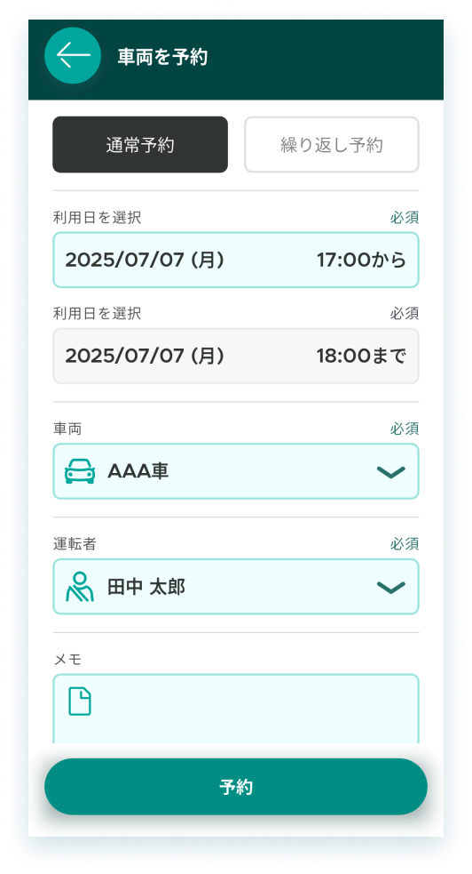
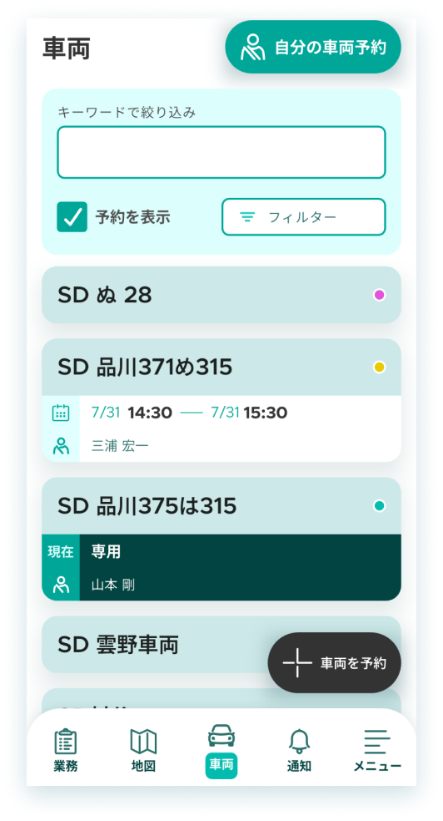
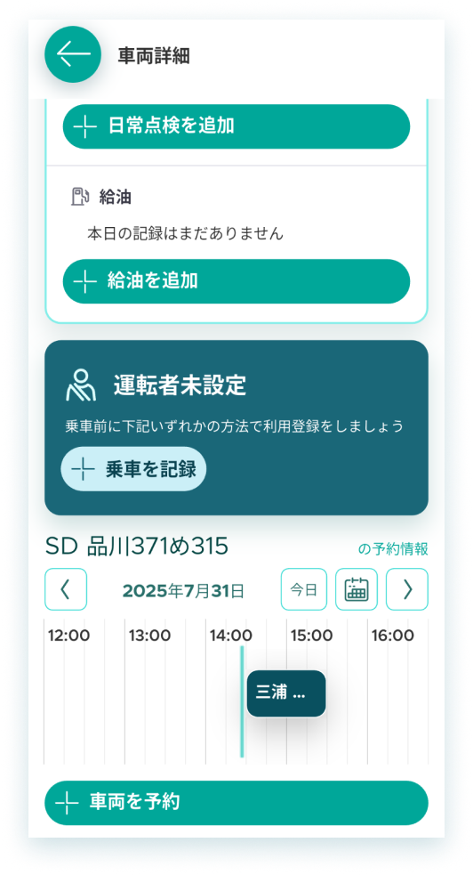
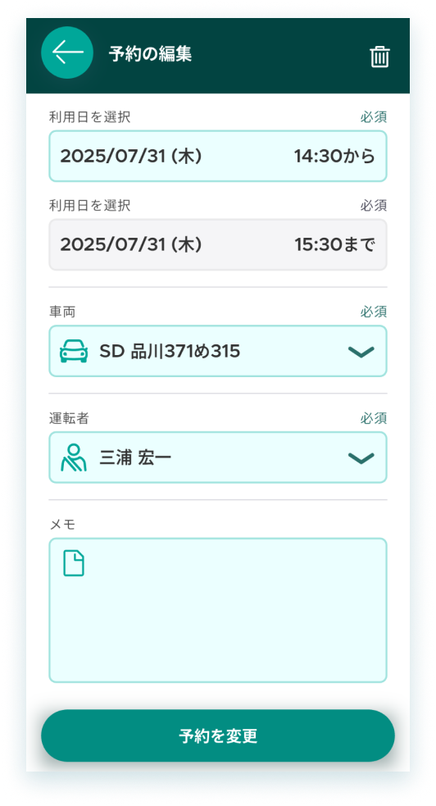
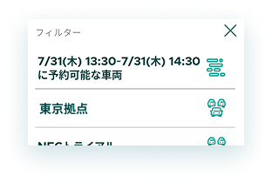
［車両予約］アプリの操作手順
初期設定で スタート | おすすめ設定で クイックスタート
◯ | ◯
登録
削除・編集
Point
「通常予約」のときは、利用時間帯を選択し車両をタップしたあと、
「フィルター」を使うと
空き車両のみを表示
できます。
①［車両］をタップ、
［車両を予約］を
タップ
② 情報を入力して
［予約］をタップ
①［車両］をタップ、
［予約を表示］にチェックして該当車両をタップ
②［予約バー］をタップ
③ 編集して
［予約を変更］をタップ
削除したいときは
［ゴミ箱］をタップ
備考
［車両予約］操作手順の詳細：https://help.smartdrive.co.jp/hc/ja/articles/9993017927577

Slide 31
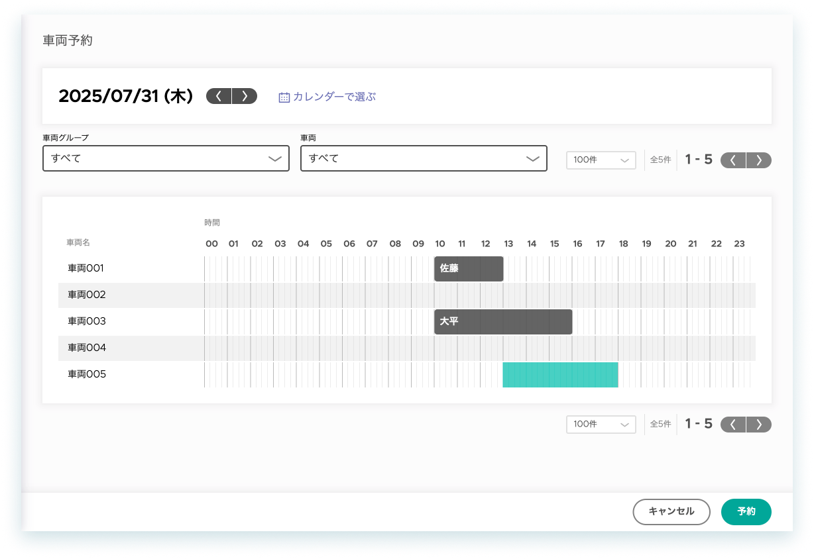
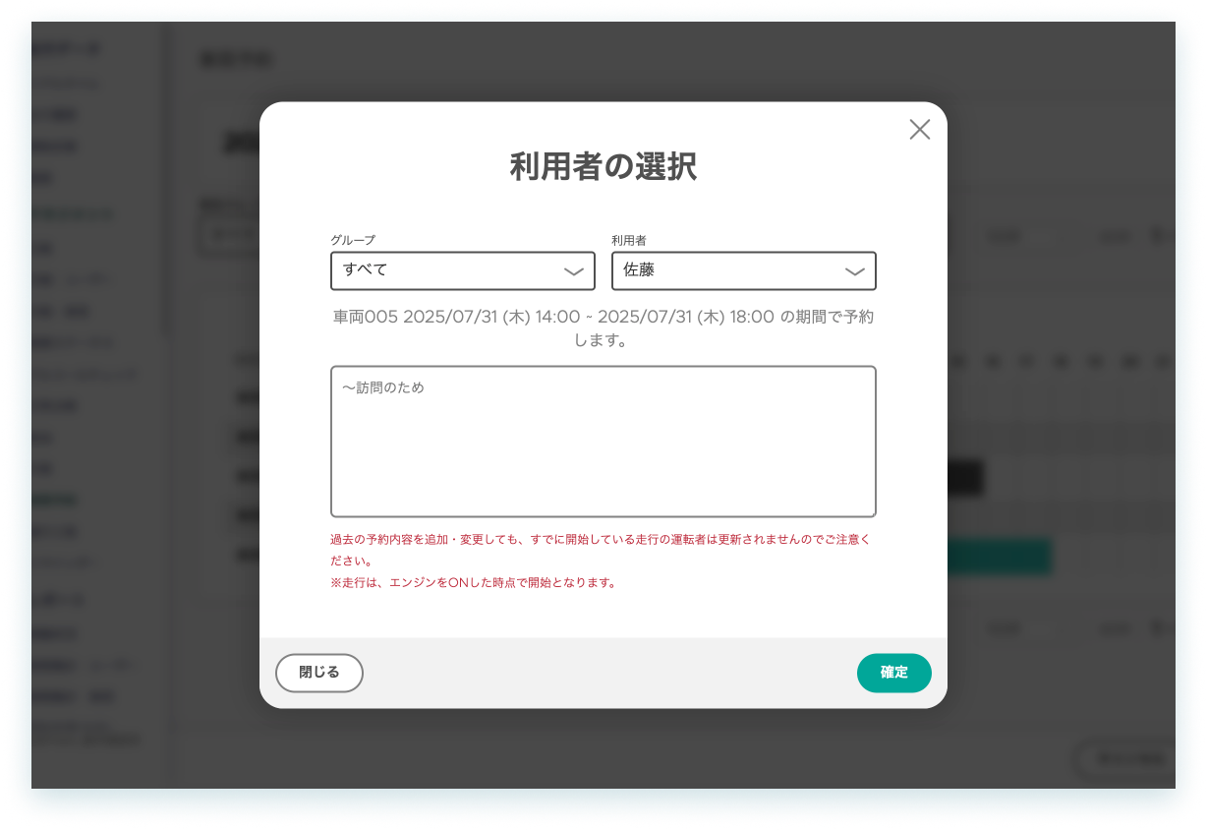
［車両予約］PC管理画面の操作手順
初期設定で スタート | おすすめ設定で クイックスタート
◯ | ◯
① 左側メニューの［車両予約］をクリック、［新規予約］をクリック
② カレンダーで予約したい日時を選択、予約したい車両の時間帯を
クリックし緑色のバーで選択、［予約］をクリック
【編集・削除したいとき】
編集：該当行の［編集］をクリック、内容を編集して［保存］をクリック
削除：該当行の［編集］をクリック、画面の左下の［ゴミ箱］をクリック
備考
［車両予約］操作手順の詳細：https://help.smartdrive.co.jp/hc/ja/articles/900005234806
③利用者を選択し［確定］をクリック

Slide 32
［車両予約］正しく走行データに反映するには
初期設定で スタート | おすすめ設定で クイックスタート
◯ | ◯
判定条件について
予約している時間にエンジンが「ON」した場合、その車両を予約しているユーザー名が走行データに記録されます。
予約されていない時間にエンジンを「ON」にした場合は、予約ユーザーがいないため、走行データにユーザー情報は記録されません。
エンジンが「ON」のまま別の予約時間帯に入っても、新たな予約の判定は行われません。判定はエンジンが「ON」になったとき
に実施されます。
エンジンが「OFF」になるタイミングは、判定に影響しません。
エンジンON
エンジンOFF
10:00-12:00
13:00-15:00
17:00-19:30
20:00-21:00
車両予約
Aさん
9:30-12:00
Aさん
14:30-18:30
Bさん
19:00-21:00
走行データ
Aさんの走行データ
10:00-12:00
未設定
13:00-15:00
Aさんの走行データ
17:00-19:30
Bさんの走行データ
20:00-21:00
【パターン１】
予約時間内のエンジンON
エンジンON時にAさんの予約があるため、
Aさんの走行データとして記録されます。
【パターン2】
予約時間外にエンジンON
エンジンON時に予約ユーザーが
いないため、ユーザーは「未設定」の
走行データとして記録されます。
【パターン3】
17:00から運転しているのはBさんである
エンジンON時の予約ユーザーを反映するため、
17:00-19:30はAさん
20:00-21:00はBさん
の走行データとして記録されます。

Slide 33
［乗降記録］運用と入力項目について
初期設定で スタート | おすすめ設定で クイックスタート
◯ | ☓
このページについて
入力例）／赤文字 など内容の編集は、貴社の運用に合わせてご対応ください。
乗降記録とは
［乗降記録］は、車両の乗車を記録し、その乗車記録がある時間帯にエンジンがOFFになった走行データに、乗車中のユーザーを紐付ける機能です。
入力項目 *は必須項目 | 仕様 利便性を高めるため、一部の項目はシステムにより自動で選択されますが、手動での選択も可能です。
車両* | 乗車・降車する車両を選択してください。
乗降記録の登録を忘れて乗車したときは？
入力例）エンジンOFF前に気がついたときは、［乗車を記録］してそのあとに、エンジンをOFFして、［降車を記録］をしてください。 入力例）作成された走行データに後からユーザーを設定する必要があるため、管理者に連絡してください。 入力例）PC管理画面にログインし、左側メニュー［走行履歴］から該当の走行データを検索し、走行履歴の紐付け情報を編集してください。
備考
［乗車を記録］をした場合の有効の期間について 自分がその車に「降車を記録」を実施した 自分が他の車に「乗車を記録」を実施した（乗り換えしたときなど） 他の人がその車に「乗車を記録」を実施した（運転者交代したときなど） 「乗車を記録」から16時間経過した（有効期限が切れる仕様です） なお、「乗車を記録」が有効の間は、走行においてエンジンオン～オフを複数回繰り返しても記録が解除されることはありません。
XXXXXXX
XXXXXXX
XXXXXXX
XXXXXXX

Slide 34
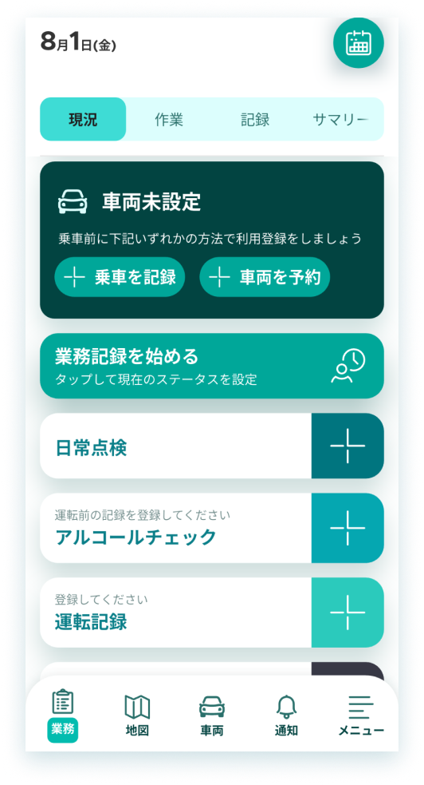
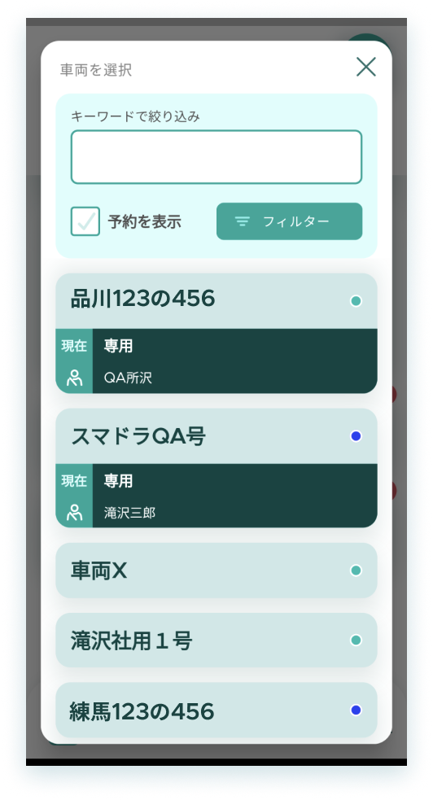
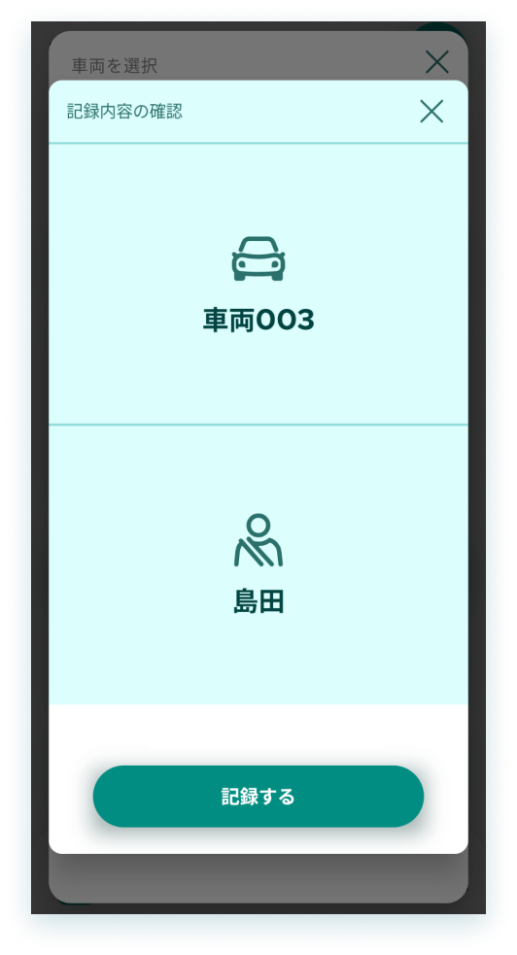
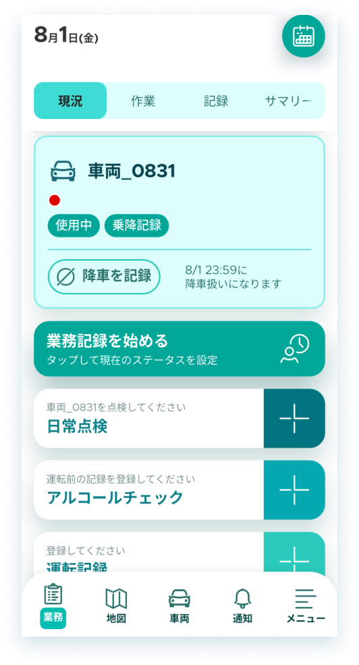
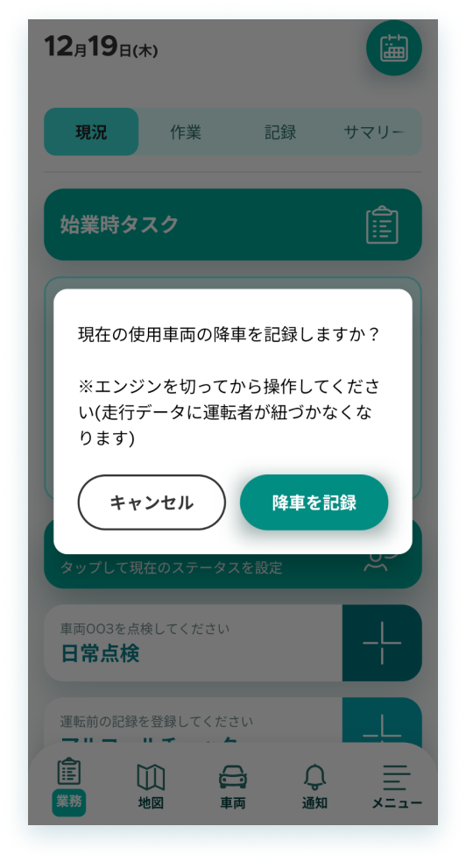
［乗降記録］操作手順
［乗降記録］操作手順
初期設定で スタート | おすすめ設定で クイックスタート
◯ | ☓
乗車を記録
削除・編集
①［業務］をタップ、
［乗車を記録］をタップ
② 乗車したい車両を
選択してタップ
③［記録する］をタップ
①［業務］をタップ、
［降車を記録］をタップ
②［降車を記録］をタップ
備考
乗降記録は編集や削除ができません。間違えて別の車で乗車記録をしたときは、降車を記録してください。
［乗降記録］操作手順の詳細：https://help.smartdrive.co.jp/hc/ja/articles/9994447362457

Slide 35
［乗降記録］正しく走行データに反映するには
初期設定で スタート | おすすめ設定で クイックスタート
◯ | ☓
判定条件について
「乗車を記録」している状態でエンジンを「OFF」にした場合、その車両に乗車中のユーザー名が走行データに記録されます。
エンジンを「OFF」にする前に「降車を記録」した場合は、乗車中のユーザーがいないため、走行データにユーザー名は記録されません。
「乗車を記録」するタイミングは判定に影響しないため、エンジンON前でもON後でもかまいません。
［乗車を記録］の有効期間
有効期間が終了するのは、次のいずれかに該当したとき
です。
自分がその車に「降車を記録」を実施したとき
自分が他の車に「乗車を記録」を実施したとき
他の人がその車に「乗車を記録」を実施したとき
「乗車を記録」から16時間経過したとき（有効期限が切れる仕様です）
エンジンON
エンジンOFF
10:00-12:00
13:00-15:00
乗車を記録
降車を記録
乗降記録
Aさん
9:30-12:00
Aさん
14:30-18:30
運用パターン別の推奨方法
1日に、1台を1人が利用する場合
16時間経過後に自動リセットされるため、業務開始前に1回だけ「乗車を記録」すればOKです。
1日に、1台を複数人で利用する場合
ユーザー情報を正しく紐づけるため、車を使用するたびに「乗車を記録」と「降車を記録」をセットで行ってください。
（※システム上は「乗車を記録」のみでも運用可能ですが、次の利用者が記録を忘れるケースがあるため、確実に「降車を記録」まで実施してください）
走行データ
Aさんの走行データ
10:00-12:00
未設定
13:00-15:00
【パターン１】
エンジンOFF後に「降車を記録」
エンジンOFF時にAさんが「乗車中」のため、
Aさんの走行データとして記録されます。
【パターン2】
エンジンOFF前に
「降車を記録」
エンジンOFF時に乗車中ユーザーが
いないため、ユーザーは「未設定」の
走行データとして記録されます。

Slide 36
初期設定で スタート | おすすめ設定で クイックスタート
◯ | ◯
Confidential ©SmartDrive
05
各種記録の入力方法
36

Slide 37
［日報（記録）］運用と入力項目について
初期設定で スタート | おすすめ設定で クイックスタート
◯ | ◯
このページについて
入力例）／赤文字 など内容の編集は、貴社の運用に合わせてご対応ください。
日報とは
車両に設置しているデバイスが取得した走行データをもとに、日報を 自動で作成できる機能です。 出発・到着時刻、走行距離、走行時間、行き先などが自動で反映される ため、ドライバーが手入力する手間を減らせます。
入力項目 *は必須項目 | 仕様 利便性を高めるため、一部の項目はシステムにより自動で選択されますが、 手動での選択も可能です。
走行開始時刻 | デバイスから取得したGPS開始時刻が、自動で入力されます。 ※入力された情報は 修正できません。
走行終了時刻 | デバイスから取得したGPS終了時刻が、自動で入力されます。 ※入力された情報は 修正できません。
車両名 | 走行データに紐づく車両名が、自動で入力されます。 ※アプリからは編集できません。
行き先 | 車両がエンジンOFFした際に、登録済みの［地点］半径内であれば、その地点名が自動で入力されます。
行き先の入力について
入力例）走行データに必ず、「行き先」を追加してください。また、自動判定された地点が誤っているときは修正をしてください。 入力例）「行き先」の入力は任意です。
走行データが表示されないときの確認方法
走行データにユーザー名の紐づけが失敗したか、 またはデバイスのエラーにより走行データが作成されていない可能性があります。 入力例）走行データの情報を確認するため、対象の日時を管理者に連絡してください。 入力例）PC管理画面にログインし、左側メニュー［走行履歴］から該当の走行データを検索し、走行履歴の紐付け情報を編集してください。 入力例）デバイスのエラーが疑われる場合は、走行データが作成されていない可能性があります。この場合は不具合発生時の確認手順書を参照し、問題が解決しないときは管理者に連絡してください。
備考
Fleet Driverアプリで表示されるデータについて 本アプリは ドライバー専用アプリです。 ログインしているユーザーに紐づいた 走行データや記録のみ表示されます。 もし何らかの理由で 走行データにユーザー名が紐づかなかった場合、データ自体は作成されていますが、アプリ上には表示されません。
XXXXXXX
XXXXXXX

Slide 38
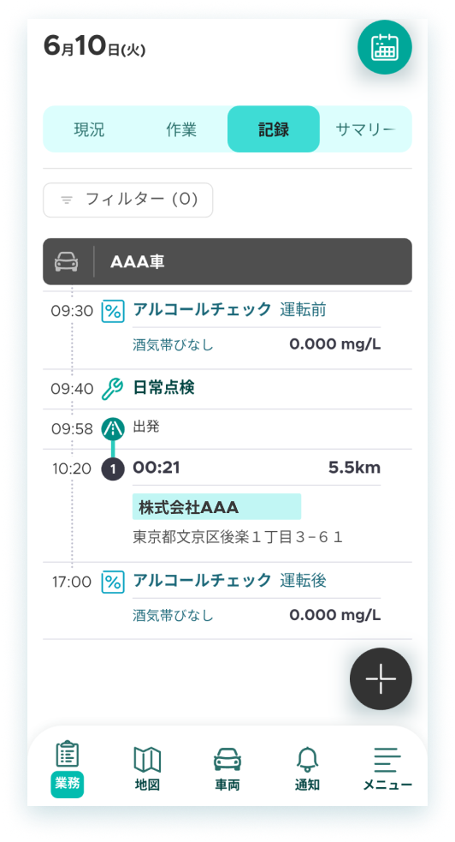
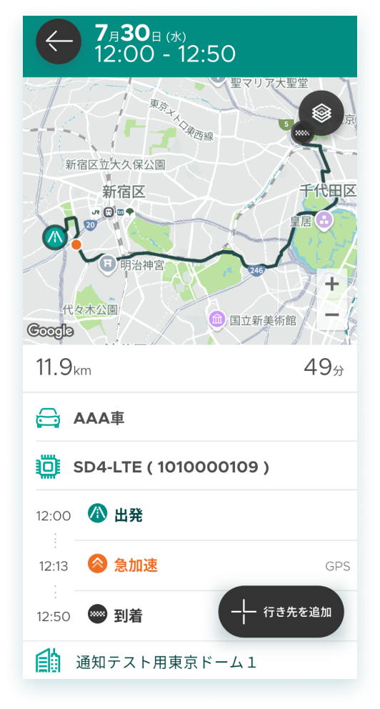
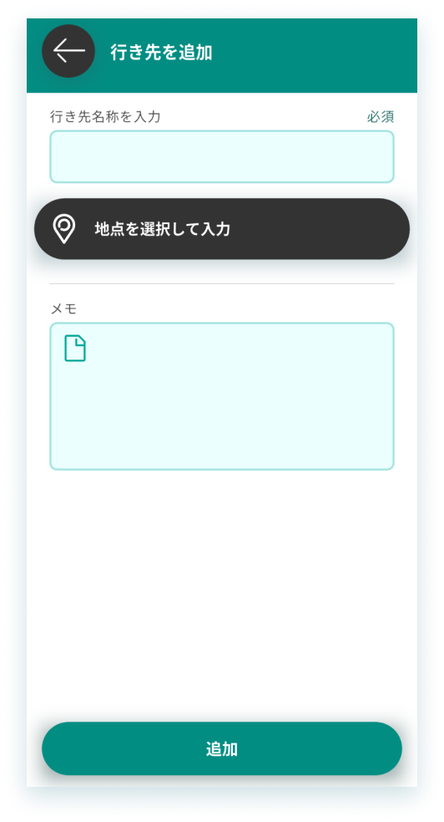
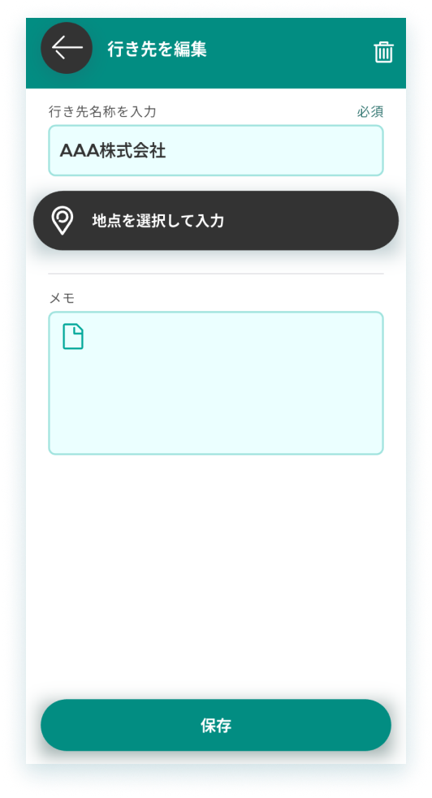
［日報］操作手順
初期設定で スタート | おすすめ設定で クイックスタート
◯ | ◯
登録
削除・編集
①［業務］をタップ、［記録］をタップ、
行き先を追加したい行をタップ
②［行き先を追加］をタップ
③ 情報を入力し［追加］をタップ
①［業務］をタップ、［記録］をタップ、
行き先を追加したい行をタップ
② 編集・削除したい
地点名をタップ
③ 編集して
［保存］をタップ
削除したいときは
［ゴミ箱］をタップ
備考
［日報に行き先を追加］操作手順の詳細：https://help.smartdrive.co.jp/hc/ja/articles/9971951768729

Slide 39
［アルコールチェック］運用と入力項目について
初期設定で スタート | おすすめ設定で クイックスタート
◯ | ◯
このページについて
入力例）／赤文字 など内容の編集は、貴社の運用に合わせてご対応ください。 入力項目は、一部カスタマイズが可能です。詳細は「アルコールチェックのデータ登録方法を設定する」を参照ください。 Bluetooth連携のアルコール検知器を利用するときは、2.の設定画面から「検知器数値」の『検知器連携(Bluetooth)』をチェックしてください。
アルコールチェックを記録するタイミングは？
入力例）1回目：業務開始前に「運転前」を 記録してください。 入力例）2回目：業務終了後に「運転後」を 記録してください。
入力項目 *は必須項目 | 仕様 利便性を高めるため、一部の項目はシステムにより自動で選択されますが、 手動での選択も可能です。
種別* ┗「運転前」「運転後」 | 記録状況に応じて、種別は自動で選択されます。 ・当日（0:00〜23:59）に記録がない場合：「運転前」 ・当日（0:00〜23:59）に「運転前」の記録がある場合：「運転後」
運転者* | ログインしているユーザー名が自動で選択されます。
チェック時刻* | 「アルコールチェック」をタップした時刻が自動で入力されます。 ※選択な時刻は当日0:00〜現在時刻までの間に限られます。
車両* | 「アルコールチェック」をタップした際、［業務］の［現況］に車両名が表示されている場合は、使用中の車両として自動で選択されます。
立会人* | 前回選択した立会人が自動で選択されます。 ※運転者と同一のユーザー名は選択できません。
立会方法* ┗「対面」「動画通話」「音声通話」「その他」
指示事項* ┗「指示事項あり」「指示事項なし」 | 「指示事項あり」を選択すると、指示内容の入力欄が表示されます。
メモ（10,000文字以内）
写真（最大2枚まで）
検知器の入力方法* ┗「手動入力」「検知器を撮影」 「Bluetooth」 | ※設定は変更できます。以下の内容は一例のため、設定に応じて適宜編集してください。 入力例）「Bluetooth」で接続できないときは、他の方法を選択してください。 入力例）「検知器を撮影」で読み取りに失敗したときは、他の方法を選択してください。
位置情報 | ※設定は変更できます。以下の内容は一例のため、設定に応じて適宜編集してください。 入力例）登録を実施した際の位置情報が記録されます。位置情報を記録したくない場合は、チェックを外してください。
アルコールチェックの記録を忘れたときは？
１）当日の記録をしたいとき 入力例）アプリから登録をしてください。 入力例）アプリから登録し、「メモ」に後から 記録した理由を記載してください。 ２）過去日の記録をしたいとき ※アプリからは、記録できません。 入力例）管理者に依頼してください。 入力例）PC管理画面から記録してください。
XXXXXXX
XXXXXXX
XXXXXXX
XXXXXXX

Slide 40
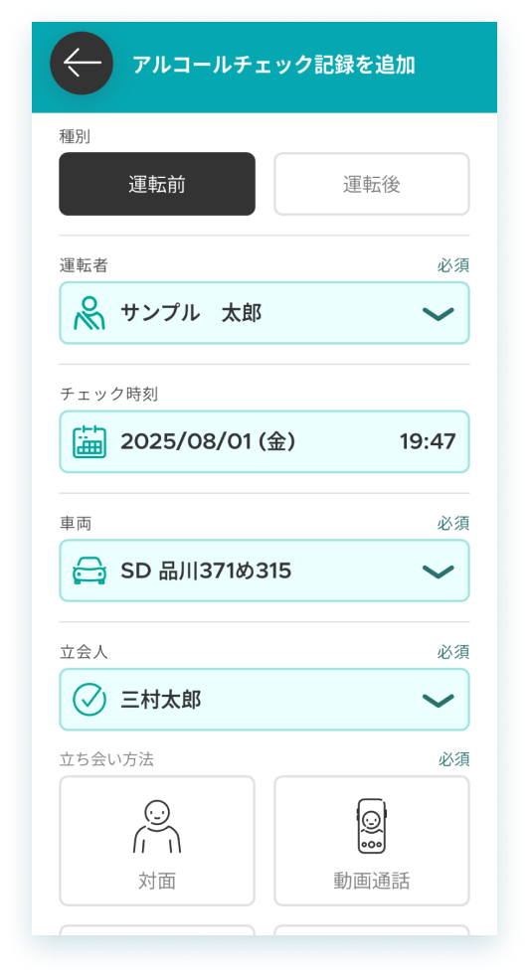
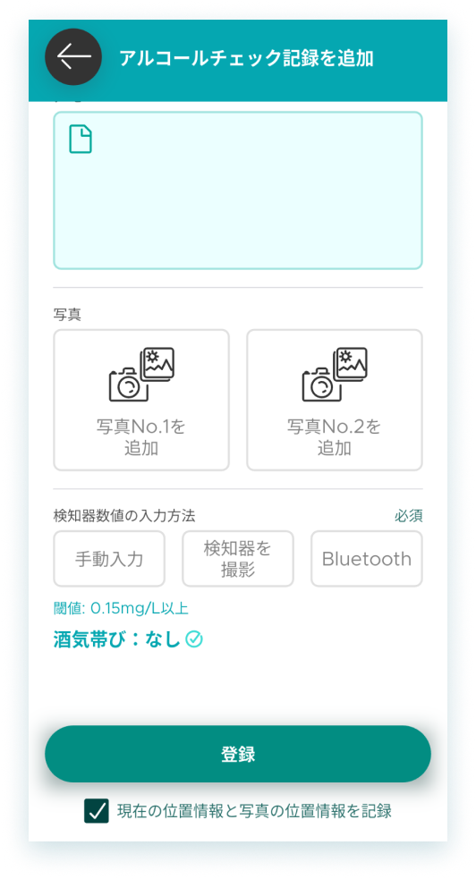
［アルコールチェック］操作手順
初期設定で スタート | おすすめ設定で クイックスタート
◯ | ◯
登録
削除・編集
※注意※
アルコールチェックは証跡のため、
登録後は閲覧のみで、編集・削除できません。
①［業務］をタップ、
［アルコールチェック］を
タップ
② 情報を入力
③［検知器数値の入力方法］を選択
選択後の画面は次ページで
説明します。
備考
［アルコールチェック］操作手順（動画説明あり）の詳細：https://help.smartdrive.co.jp/hc/ja/articles/9970151910553

Slide 41
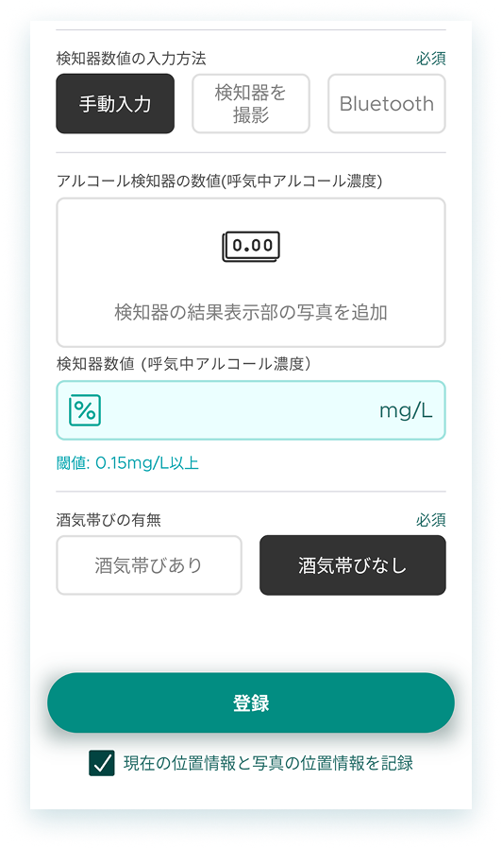
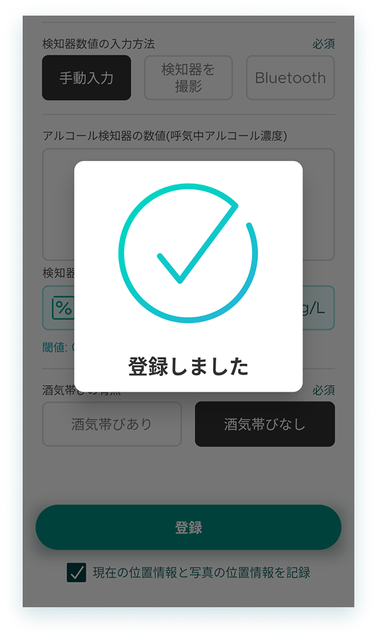
［アルコールチェック］手動入力の流れ
初期設定で スタート | おすすめ設定で クイックスタート
◯ | ◯
※「登録しました」が表示される前にアプリを閉じた場合、正しく記録されないことがありますのでご注意ください。
①［手動入力］をタップ、
［検知器数値］を入力し
［登録］をタップ
② 画面上に「登録しました」と
表示されると、登録完了と
なります。
備考

Slide 42
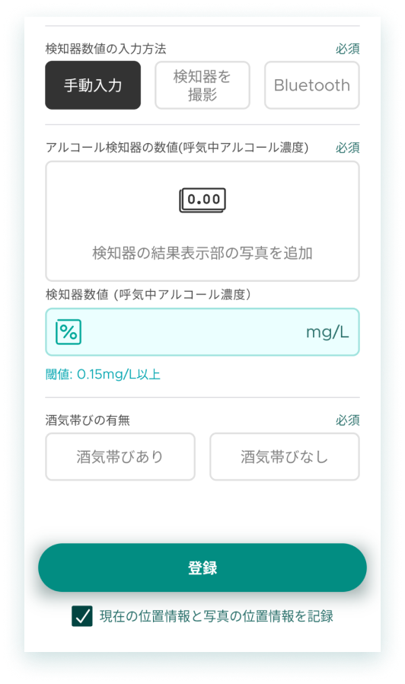
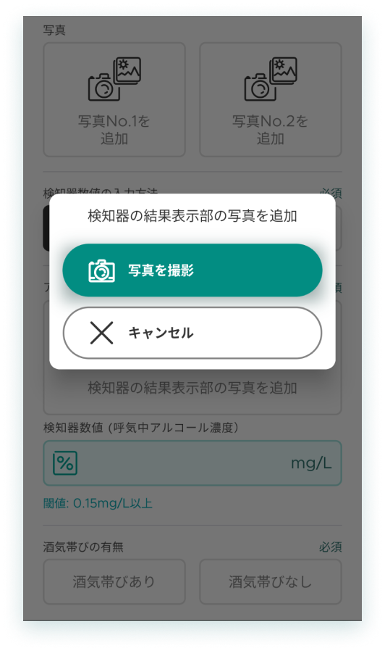
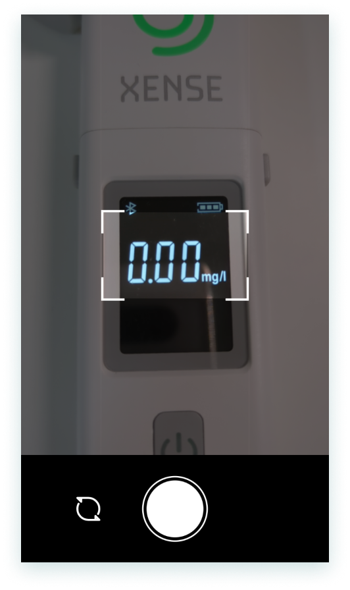
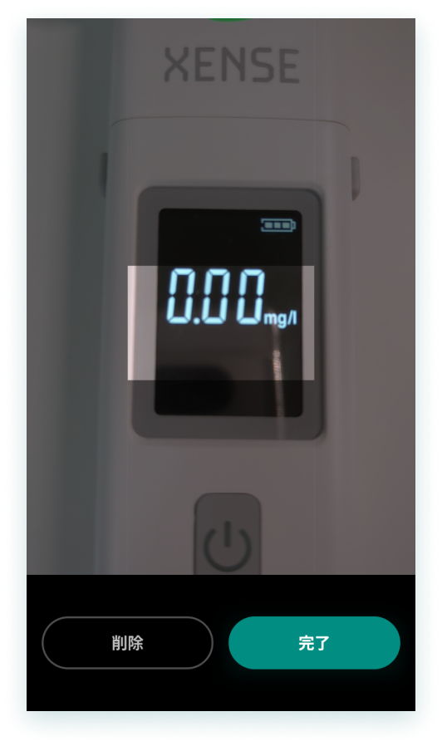
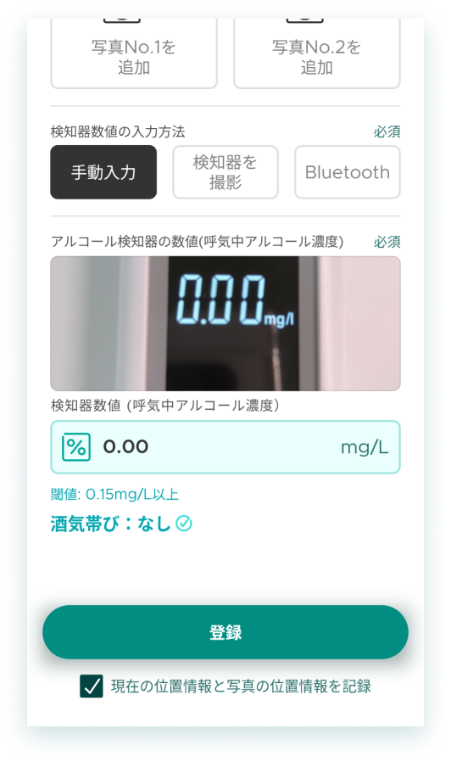
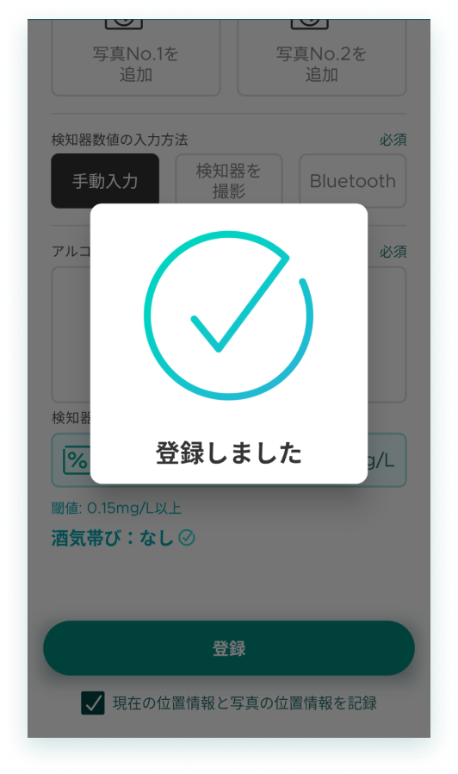
［アルコールチェック］手動入力＆検知器写真必須の流れ
初期設定で スタート | おすすめ設定で クイックスタート
◯ | ◯
①［手動入力］をタップ、［アルコール検知器の数値］を
タップ
②［写真を撮影］をタップ
③ アルコール検知器に
表示された数値を撮影
④［完了］をタップ
⑤［検知器数値］を入力し［登録］をタップ
⑥ 「登録しました」と
表示された時点で、
登録完了です。
※「登録しました」が表示される前にアプリを閉じた場合、
正しく記録されないことが
ありますのでご注意ください。
備考

Slide 43
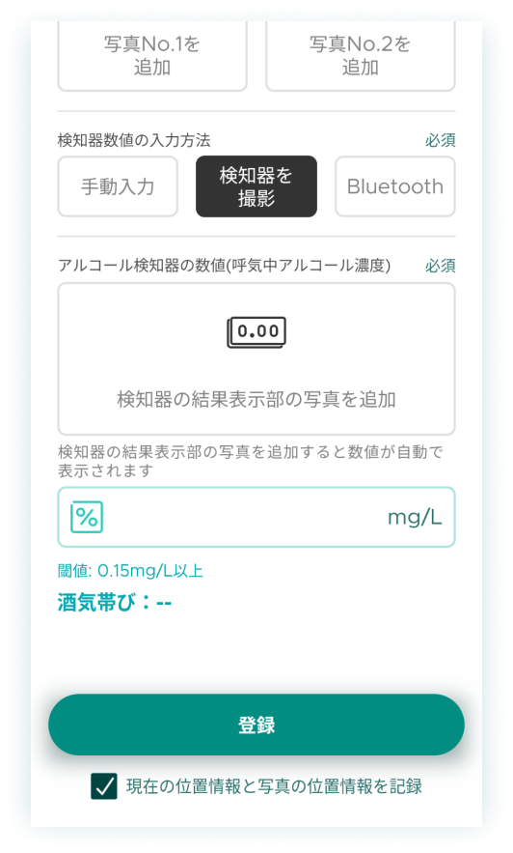
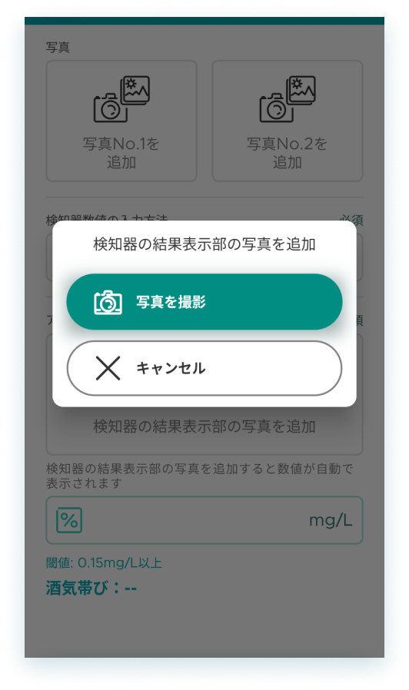





［アルコールチェック］検知器を撮影(OCR自動入力)の流れ
初期設定で スタート | おすすめ設定で クイックスタート
◯ | ◯
①［検知器を撮影］を
タップ、［アルコール検知器の数値］をタップ
②［写真を撮影］をタップ
③ アルコール検知器に
表示された数値を撮影
④［完了］をタップ
⑤［OK］をタップ
⑥ OCRで読み取った
数値が、［検知器数値］に自動で反映されます。［登録］をタップ
⑦ 「登録しました」と
表示された時点で、
登録完了です。
※「登録しました」が表示される
前にアプリを閉じた場合、正しく
記録されないことがありますので
ご注意ください。
Point
ディスプレイへの反射を避け、明るさを調整してピントを合わせ、背景に文字が映り込まないように撮影してください。
備考
検知器写真がうまく撮影できない場合は、四角のナビゲーションが正常に動作していない可能性があるため、アプリ下部の[メニュー] ＞ [設定] ＞ [カメラの撮影方法を変更（撮影に問題がある場合に
使用）] をオンにして再度お試しください。

Slide 44








［アルコールチェック］Bluetooth_顔撮影なしの流れ
初期設定で スタート | おすすめ設定で クイックスタート
◯ | ◯
このページについて
「備考」欄の赤文字は、該当するアルコール検知器を利用する場合のみ記載してください。
①［Bluetooth］を
タップ、
［呼気計測を開始］を
タップ
② Bluetoothを
ONにする
※③の工程でアプリ画面上からペアリングを
行うため、スマートフォン側でのペアリング設定は
行わないでください。
③ 表示された
デバイス名をタップ
④ 画面の案内に
沿って順に操作
⑤ 測定を開始
吹きかけが足りず
エラーが表示された場合は、正しい方法で再度吹きかけてください。
正常に測定されると、
数値が自動で反映されます。
⑥ 「登録しました」と
表示された時点で、
登録完了です。
※「登録しました」が表示される前にアプリを閉じた場合、
正しく記録されないことが
ありますのでご注意ください。
備考
XENSE-82BTを購入しているとき：ご利用開始前に「アルコール測定方法とFAQ」と「アルコール測定の説明動画」を別途確認してください。
XENSE-83BTWを購入しているとき：ご利用開始前に「アルコール測定方法とFAQ」と「アルコール測定の説明動画」を別途確認してください。

Slide 45







［アルコールチェック］Bluetooth_顔撮影ありの流れ
初期設定で スタート | おすすめ設定で クイックスタート
☓ | ◯
このページについて
「備考」欄の赤文字は、該当するアルコール検知器を利用する場合のみ記載してください。
①［Bluetooth］をタップ、［呼気計測を開始］をタップ
② Bluetoothを
ONにする
※③の工程でアプリ画面上
からペアリングを行うため、スマートフォン側での
ペアリング設定は行わないでください。
③ 表示された
デバイス名をタップ
④ 画面の案内に沿って順に操作
⑤ 測定を開始
吹きかけが足りずエラーが表示された場合は、
正しい方法で再度
吹きかけてください。
正常に測定されると、
数値が自動で
反映されます。
⑥ 「登録しました」と
表示された時点で、
登録完了です。
※「登録しました」が表示される
前にアプリを閉じた場合、正しく
記録されないことがありますので
ご注意ください。
備考
XENSE-82BTを購入しているとき：ご利用開始前に「アルコール測定方法とFAQ」と「アルコール測定の説明動画」を別途確認してください。
XENSE-83BTWを購入しているとき：ご利用開始前に「アルコール測定方法とFAQ」と「アルコール測定の説明動画」を別途確認してください。

Slide 46
［日常点検］運用と入力項目について
［日常点検］運用と入力項目について
初期設定で スタート | おすすめ設定で クイックスタート
◯ | ◯
このページについて
入力例）／赤文字 など内容の編集は、貴社の運用に合わせてご対応ください。 テンプレートはカスタマイズ・複数作成することが可能です。 詳細は「日常点検のテンプレート項目を設定・編集する」を参照ください。
日常点検を記録するタイミングは？
入力例）毎朝1回：テンプレート名「XXXXX」を業務開始前にを記録してください。 入力例）毎月月初：テンプレート名「XXXXX」を業務開始前にを記録してください。
入力項目 *は必須項目 | 仕様 利便性を高めるため、一部の項目はシステムにより自動で選択されますが、手動での選択も可能です。
点検時刻* | 「日常点検」をタップした時刻が自動で入力されます。 ※過去や未来の日時は選択できません。選択な時刻は当日0:00〜現在時刻までの間に限られます。
車両* | 「日常点検」をタップした際、［業務］の［現況］に車両名が表示されている場合は、使用中の車両として自動で選択されます。
ユーザー* | ログインしているユーザー名が自動で選択されます。
テンプレート*
写真（最大5枚まで）
異常報告* ┗「正常」「異常あり」 | 「異常あり」を選択すると、異常内容の入力欄が表示されます。
メモ（10,000文字以内）
位置情報 | 登録を実施した際の位置情報が記録されます。位置情報を記録したくない場合は、チェックを外してください。
「異常あり」が発生したとき
入力例）異常箇所の写真を撮影して添付してください。 入力例）異常内容を入力してください。
XXXXXXX
XXXXXXX
XXXXXXX
XXXXXXX

Slide 47


［日常点検］操作手順
初期設定で スタート | おすすめ設定で クイックスタート
◯ | ◯
登録
削除・編集
Point
運用ルールに基づいて、
適切なテンプレートを
選択してください。
※注意※
日常点検は証跡のため、
登録後は閲覧のみで、編集・削除できません。
①［業務］をタップ、［日常点検］をタップ
② ［テンプレート］を
選択し項目をチェック、
［登録］をタップ
備考
［日常点検］：操作手順の詳細：https://help.smartdrive.co.jp/hc/ja/articles/9968101347737

Slide 48
［給油］運用と入力項目について
［給油］運用と入力項目について
初期設定で スタート | おすすめ設定で クイックスタート
◯ | ◯
このページについて
入力例）／赤文字 など内容の編集は、貴社の運用に合わせてご対応ください。 ［給油］の『金額（税込）』項目は、表示有無のカスタマイズが可能です。詳細は「給油のデータ登録方法を設定する」を参照ください。
給油を記録するタイミングは？
入力例）給油を実施したときは、当日中に記録してください。 入力例）給油実績は、月末までに必ず入力してください。
入力項目 *は必須項目 | 仕様 利便性を高めるため、一部の項目はシステムにより自動で選択されますが、 手動での選択も可能です。
給油日時* | 「給油」をタップした時刻が自動で入力されます。
前日の業務として扱う | ☑すると、前日分の日報・月報に情報が連携されます。深夜業務など、日をまたぐときに利用ください。
車両* | 「給油」をタップした際、［業務］の［現況］に車両名が表示されている場合は、使用中の車両として自動で選択されます。
ユーザー* | ログインしているユーザー名が自動で選択されます。
油種 ┗「レギュラー」「ハイオク」「軽油」「その他」
給油量*
レシート写真（1枚まで）
金額（税込）* | ※「金額」項目は、初期状態では表示されていますが、非表示に設定することも可能です。非表示に設定した場合は、該当の行を削除してください。
メモ（10,000文字以内）
位置情報 | 登録を実施した際の位置情報が記録されます。位置情報を記録したくない場合は、チェックを外してください。
レシート写真の添付について
入力例）給油したときはレシート写真を添付してください。
XXXXXXX
XXXXXXX
XXXXXXX
XXXXXXX

Slide 49



［給油］操作手順
初期設定で スタート | おすすめ設定で クイックスタート
◯ | ◯
登録
削除・編集
①［業務］をタップ、［給油］をタップ
② 情報を入力して、
［登録］をタップ
①［業務］をタップ、［給油］をタップ
② 編集したい記録の行をタップ
③ 編集して
［保存］をタップ
削除したい場合は
［ゴミ箱］をタップ
備考
［給油］操作手順の詳細：https://help.smartdrive.co.jp/hc/ja/articles/42573480303897
［給油］は、PC管理画面から一括登録も可能です。

Slide 50
[作業] 運用と入力項目について
初期設定で スタート | おすすめ設定で クイックスタート
◯ | ☓
このページについて
入力例）／赤文字 など内容の編集は、貴社の運用に合わせてご対応ください。 テンプレートはカスタマイズ・複数作成することが可能です。詳細は「作業のクイック入力項目を設定・編集する」を参照ください。
作業を記録するタイミングは？
入力例）商品を納品したときは、クイック入力の「納品」を選択して情報を入力してください
入力項目 *は必須項目 | 仕様 利便性を高めるため、一部の項目はシステムにより自動で選択されますが、 手動での選択も可能です。
クイック入力を選択 | 管理者が設定したクイック情報リストが表示されます。
タイトル*
作業説明 | ログインしているユーザー名が自動で選択されます。
ステータス* ┗「未実施」「完了済み」 | アプリから新規作成した場合は、デフォルトで「完了済み」が選択されます。
完了日時* | 「作業を追加」をタップした時刻が自動で入力されます。
メモ（実施結果）（10,000文字以内）
位置情報 | 登録を実施した際の位置情報が記録されます。位置情報を記録したくない場合は、チェックを外してください。
XXXXXXX
XXXXXXX
XXXXXXX
XXXXXXX
備考
アプリで記録する際は、「実施した作業を報告する」ケースを想定し、ステータスの初期値は「完了済み」に設定されています。未来の作業を記録する場合は、ステータスを「未実施」に切り替え、予定日時を入力してタスク管理にご活用ください。
XXXXXXX
XXXXXXX

Slide 51



［作業］操作手順
初期設定で スタート | おすすめ設定で クイックスタート
◯ | ☓
登録
削除・編集
①［業務］をタップ、
［作業］をタップ、
［作業の追加］をタップ
② 情報を入力して
［追加］をタップ
①［業務］をタップ、［作業］をタップ、
編集したい記録の行をタップ
② 編集して
［保存］をタップ
削除したいときは
［ゴミ箱］をタップ
備考
［作業］操作手順の詳細：https://help.smartdrive.co.jp/hc/ja/articles/9971092509465

Slide 52
［運転記録］運用と入力項目について
初期設定で スタート | おすすめ設定で クイックスタート
◯ | ◯
このページについて
入力例）／赤文字 など内容の編集は、貴社の運用に合わせてご対応ください。
運転記録について
デバイスを設置していない車両を利用する際に、簡易的な運転日報を作成できる機能です。 ※車載器を設置している車両では、運転記録の作成は不要です。 使用例：レンタカー、カーシェア、代車など、デバイス未設置の車両を利用する場合
入力項目 *は必須項目 | 仕様 利便性を高めるため、一部の項目はシステムにより自動で選択されますが、 手動での選択も可能です。
車両* | 「運転記録」をタップした際、［業務］の［現況］に車両名が表示されている場合は、使用中の車両として自動で選択されます。
運転者* | ログインしているユーザー名が自動で選択されます。
開始時刻* | 「運転記録」をタップした時刻が自動で入力されます。
前日の業務として扱う | ☑すると、前日分の日報・月報に情報が連携されます。深夜業務など、日をまたぐときに利用ください。
開始時のオドメーター写真 (1枚まで)
開始時のオドメーター値(km) | ［距離の入力方法］を「オドメーターの数値」にしたときのみ必須
終了時の情報 | 開始時に入力するか、あとから入力するかを選択できます。 ［入力する］を選択したときは、終了時関連の入力欄が表示されます。
終了時刻*
終了時のオドメーター写真 (1枚まで)
終了時のオドメーター値(km) | ［距離の入力方法］を「オドメーターの数値」にしたときのみ必須
距離の入力方法* ┗「オドメーターの数値」「距離を直接入力」
距離(km)
行き先
メモ（10,000文字以内）
位置情報 | 登録を実施した際の位置情報が記録されます。位置情報を記録したくない場合は、チェックを外してください。
運転記録を記録するタイミングは？
入力例）デバイスを設置していない車両を運転したとき 入力例）デバイスの設置を忘れてしまい、補完情報として日報を記録したいとき 入力例）デバイスに何らかの問題が発生して、補完情報として日報を記録したいとき
XXXXXXX
XXXXXXX
XXXXXXX
XXXXXXX
備考
運転記録の情報を、正しく日報・月報に反映するには、『終了時』の情報が必要になります。

Slide 53






［運転記録］操作手順
初期設定で スタート | おすすめ設定で クイックスタート
◯ | ◯
開始情報を登録
終了情報を登録（開始入力したの当日23:59までの場合）
削除・編集（開始入力したの当日23:59以降の場合も含む）
①［業務］をタップ、［運転記録］をタップ
② 情報を入力して
［追加］をタップ
①［業務］をタップ、［運転記録］をタップ
②［運転終了を記録する］をタップ
③ 終了情報を入力して［保存］をタップ
①［業務］をタップ、［記録］をタップ、
編集したい記録の行をタップ
② 編集して
［保存］をタップ
削除したいときは
［ゴミ箱］をタップ
備考
運転記録の情報を、正しく日報・月報に反映するには、『終了時』の情報が必要です。
［運転記録］操作手順の詳細：https://help.smartdrive.co.jp/hc/ja/articles/30350652217497

Slide 54
初期設定で スタート | おすすめ設定で クイックスタート
◯ | ◯
Confidential ©SmartDrive
06
1日の記録とサマリーの確認方法
54

Slide 55

記録とサマリーの確認
初期設定で スタート | おすすめ設定で クイックスタート
◯ | ◯
記録内容を確認
運転スコアを確認
1日の最後に振り返りを実施しましょう
「法令遵守」と「安全運転」の実現のため、正しいデータの収集が必要です。1日の最後に記録内容を
確認してください。
☑ アルコールチェックの記録は２回以上あるか
☑ 走行データは正しく記録されているか
☑ 他の記録も正しく記録されているか
☑ 安全運転ができたか
①［業務］をタップ、［記録］をタップ
② 情報を入力して
［追加］をタップ
① ［業務］をタップ、
［サマリー］をタップ
備考
「記録内容を確認」操作手順の詳細：https://help.smartdrive.co.jp/hc/ja/articles/9999276125977
「運転スコアを確認」操作手順の詳細：https://help.smartdrive.co.jp/hc/ja/articles/9997997435417

Slide 56
初期設定で スタート | おすすめ設定で クイックスタート
◯ | ◯
Confidential ©SmartDrive
07
お問い合せについて
56

Slide 57
お問い合せについて
初期設定で スタート | おすすめ設定で クイックスタート
◯ | ◯
このページについて
赤文字は、編集してご利用ください。
種別 | 内容
機能の操作方法がわからない場合 | ヘルプサイトをご確認ください。 https://help.smartdrive.co.jp/hc/ja
ログインできない場合 | FAQをご確認いただき、該当する手順をお試しください。https://help-static.smartdrive.co.jp/login/login_troubleshooting_manual.pdf?ref=drppt
デバイスが起動しない／走行データが記録されない／破損した場合 | 該当デバイスの「不具合発生時の確認手順書」をご確認いただき、該当する手順をお試しください。 https://help.smartdrive.co.jp/hc/ja/articles/47934756582297?ref=drppt
通常操作が突然できなくなった場合 | システムに障害情報を確認してください。 https://help.smartdrive.co.jp/hc/ja/sections/4405345952281?ref=drppt
管理者の設定や契約・保証などに関連する場合もあるため、問題が解決しないときはお問い合せフォームではなく、以下の管理者(Adminユーザー)へご連絡ください。
部署名 | 名前 | 連絡先
例）総務部 | 例）山田太郎 | 例）yamada.test@XX.com

Slide 58
初期設定で スタート | おすすめ設定で クイックスタート
◯ | ◯
Confidential ©SmartDrive

